Slide 1
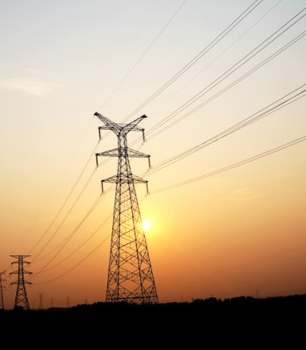



危险化学品和陆上石油天然气长输管道安全监管执法培训

Slide 2



1
危化品和陆上油气管道安全生产的特点
2
安全监管法律法规基础知识
3
危化品企业安全监管与执法规范
4
陆上油气管道企业安全监管与执法

Slide 3
1
危化品和陆上油气管道安全生产的特点
（一）危险化学品安全生产的特点。
（二）陆上油气输送管道企业安全生产特点。
（三）危险化学品、陆上油气输送管道安全监管职责。

Slide 4
1
危化品和陆上油气管道安全生产的特点
党中央、国务院历来高度重视危险化学品安全生产工作。习近平总书记、李克强总理、马凯副总理、王勇国务委员等中央领导同志去年对危化品、油气管道和烟花爆竹安全生产工作做出了近百次重要批示指示。
在3月24日召开国务院危化品综合整治电视电话会上，王勇国务委员再次对进一步加强危化品安全生产工作提出要求，要求采取坚决措施，防范和遏制重特大生产安全事故发生，切实保护人民群众生命财产安全。

Slide 5
1
危化品和陆上油气管道安全生产的特点
（一）危险化学品安全生产的特点
1、近年来危险化学品安全生产形势
我国是危险化学品生产、使用、进出口和消费大国
截至2016年底，全国现有危险化学品企业近30万家（其中生产企业1.9万家、经营企业26.5万家，储存企业0.55万家），从业人员近千万，陆上油气输送管道总里程超过12万公里。
巴斯夫2012年资料显示：2011年中国化工产品总产值为8930亿欧元，排在全球第一位，美国5840亿欧元排在第二位，日本2410亿欧元排名第三，德国则以1970亿欧元排名第四位。中国化工产品总产值占世界化工产品总产值份额已达到四分之一。

Slide 6
1
危化品和陆上油气管道安全生产的特点
我国基础化工产品产量世界第一的品种
序号 | 名称 | 产量 | 序号 | 名称 | 产量
1 | 合成氨 | 5791.4万吨 | 6 | PVC | 1500万吨
2 | 硫酸 | 8975.5万吨 | 7 | 电石 | 2482.4万吨
3 | 纯碱 | 2591.7万吨 | 8 | 农药 | 374.1万吨
4 | 甲醇 | 4010.5万吨 | 9 | 合成橡胶 | 516.6万吨
5 | 烧碱 | 3028.1万吨 | 10 | 合成树脂 | 7691万吨
原油加工量 |  | 5.22亿吨 | 乙烯 |  | 1714.5万吨

Slide 7
1
危化品和陆上油气管道安全生产的特点
在化工产值保持增长的情况，全国化工（危化品）安全生产形势保持持续稳定好转趋势。危险化学品事故总量由：
2006年的158起、277人减少至2015年的23起、45人，分别下降了85.4%和83.8%。

Slide 8
1
危化品和陆上油气管道安全生产的特点
2016年起，事故统计采用了直报系统，无人员死亡的事故也被列入统计范畴。化工事故中涉及危险化学品的事故为72起、死亡97人。
全年，化工全行业和危化品生产经营单位未发生重特大事故；较大以上事故起数和死亡人数同比2015年，下降25%和36%。

Slide 9
1
危化品和陆上油气管道安全生产的特点
2、危险化学品的相关概念
（1）危险化学品的定义
危险化学品，是指具有毒害、腐蚀、爆炸、燃烧、助燃等性质，对人体、设施、环境具有危害的剧毒化学品和其他化学品。（易燃、易爆、有毒、有害）
2828类属（含有剧毒化学品条目148种）：《危险化学品目录》中除列明的条目外，符合相应条件的，属于危险化学品。
联合国《全球化学品统一分类和标签制度》（GHS）的28类95个危险类别中，选取了其中危险性较大的81个类别作为危险化学品。

Slide 10
1
危化品和陆上油气管道安全生产的特点
我国对危险化学品的管理实行目录管理制度，列入《目录》的危险化学品将依据国家的有关法律法规采取行政许可等手段进行重点管理。
对于混合物和未列入《目录》的危险化学品，为了全面掌握我国境内危险化学品的危险特性，我国实行危险化学品登记制度和鉴别分类制度，企业应该根据《化学品物理危险性鉴定与分类管理办法》（总局60号令）及其他相关规定进行鉴定分类，如果经鉴定分类属于危险化学品的，应该根据《危险化学品登记管理办法》（总局令第53号）进行危险化学品登记。
通过目录管理与鉴别分类等管理方式的结合，形成对危险化学品安全管理的全覆盖。

Slide 11
1
危化品和陆上油气管道安全生产的特点
2、危险化学品的相关概念
（2）危险物品
是指易燃易爆物品、危险化学品、放射性物品等能够危及人身安全和财产安全的物品。（安全生产法 第112条）
危险货物（dangerous goods） ：
具有爆炸、易燃、毒害、感染、腐蚀、放射性等危险特性，在运输、储存、生产、经营、使用和处置中，容易造成人身伤亡、财产损毁或环境污染而需要特别防护的物质和物品。
联合国《关于危险货物运输的建议书 规章范本》（第16修订版）
联合国《关于危险货物运输的建议书 试验和标准手册》（第5修订版）
危险货物分类和品名编号（GB 6944-2012）
危险货物品名表（GB 12268-2012）

Slide 12
1
危化品和陆上油气管道安全生产的特点
2、危险化学品的相关概念
危险化学品与危险货物差异性对比
物质名称 | 危险化学品 | 危险货物 | 备注
甲醇 | √ | √
六溴联苯 | √ | × | 该物质有生殖毒性及致癌性，然而该危害不在危险货物确认原则范围内，因此不属于危险货物。
锂离子电池 | × | √ | 锂离子电池属于物品，不属于化学范畴氯化钠
氯化钠 | × | ×

Slide 13
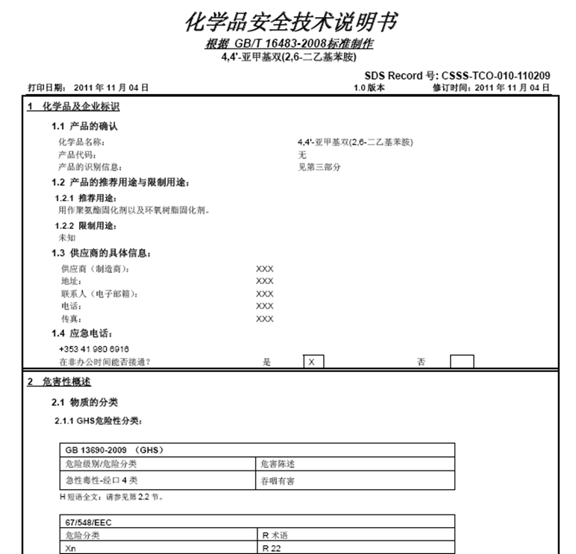
1
危化品和陆上油气管道安全生产的特点
2、危险化学品的相关概念
（3）化学安全技术说明书
GBT 16483-2008化学品安全技术说明书内容和项目顺序
1) 化学品及企业标识
2）危险性概述
3）成分/组成信息
4）急救措施
5）消防措施
6）泄漏应急措施
7）操作处置与储存
8）接触控制和个体防护
9）理化特性
10）稳定性和反应性
11）毒理学信息
12） 生态学信息
13）废弃处置
14）运输信息
15）法规信息
16）其它信息

Slide 14
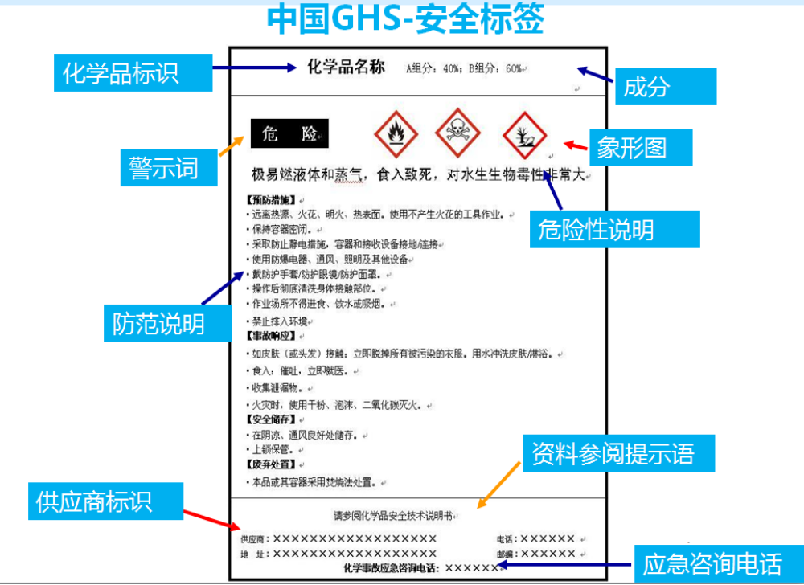
1
危化品和陆上油气管道安全生产的特点

Slide 15
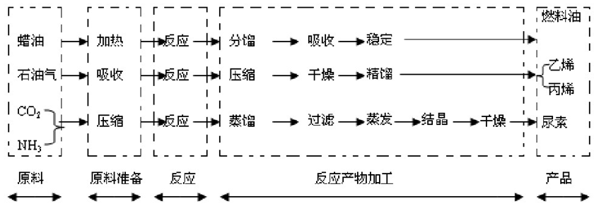
1
危化品和陆上油气管道安全生产的特点
2、危险化学品的相关概念
（4）化工生产过程与化工单元操作
由化学反应与物理生产过程串联而成的生产化学品的过程称为化工生产过程；化工生产过程中具有共同变化特点的基本操作称为化工单元操作。

Slide 16
1
危化品和陆上油气管道安全生产的特点
2、危险化学品的相关概念
（5）化工安全仪表系统
安全仪表系统独立于过程控制系统（例如分散控制系统等），生产正常时处于休眠或静止状态，一旦生产装置或设施出现可能导致安全事故的情况时，能够瞬间准确动作，使生产过程安全停止运行或自动导入预定的安全状态，必须有很高的可靠性（即功能安全）和规范的维护管理，如果安全仪表系统失效，往往会导致严重的安全事故。
近年来发达国家发生的重大化工事故大都与安全仪表失效或设置不当有关。

Slide 17
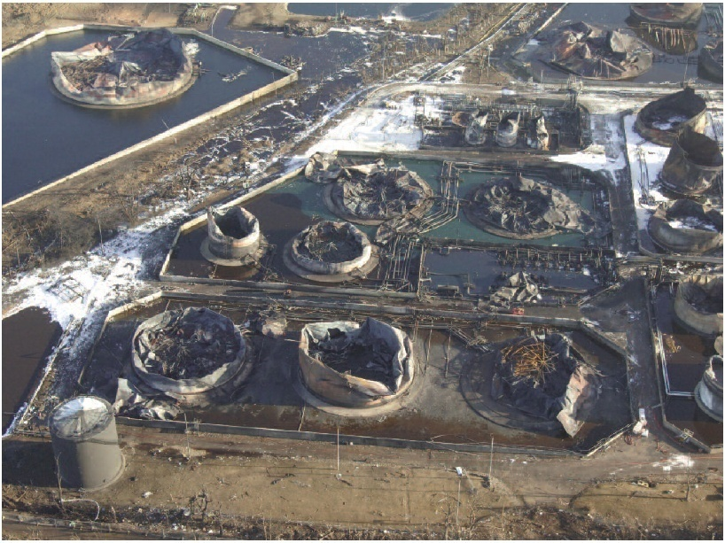
1
危化品和陆上油气管道安全生产的特点
英国邦斯菲尔德油库事故

Slide 18
1
危化品和陆上油气管道安全生产的特点
2、危险化学品的相关概念
（5）化工安全仪表系统
化工安全仪表系统（SIS）包括：安全联锁系统、紧急停车系统和有毒有害、可燃气体及火灾检测保护系统等。
根据安全仪表功能失效产生的后果及风险，将安全仪表功能划分为不同的安全完整性等级（SIL1-4，最高为4级）。不同等级安全仪表回路在设计、制造、安装调试和操作维护方面技术要求不同。
国家安全监管总局《关于加强化工安全仪表系统管理的指导意见》（安监总管三【2014】116号）；
《电气\电子\可编程电子安全相关系统的功能安全》（GB/T 20438）；
《过程工业领域安全仪表系统的功能安全》（GB/T 21109）。

Slide 19
1
危化品和陆上油气管道安全生产的特点
2、危险化学品的相关概念
（6）精细化工反应安全风险评估
精细化工反应绝大多数为放热反应。据统计，一半以上的精细化工事故都是由反应热失控所导致的。反应安全风险评估，目前主要是对反应的热风险进行评估。
事故案例：
2012年河北赵县“2·28”事故，由硝基胍和硝酸铵局部反应热失控引发爆炸，造成29人死亡、46人受伤；
2015年东营利津县“8·31”重大爆炸事故，投料过程引发反应热失控引发爆燃事故，造成13人死亡，25人受伤。

Slide 20
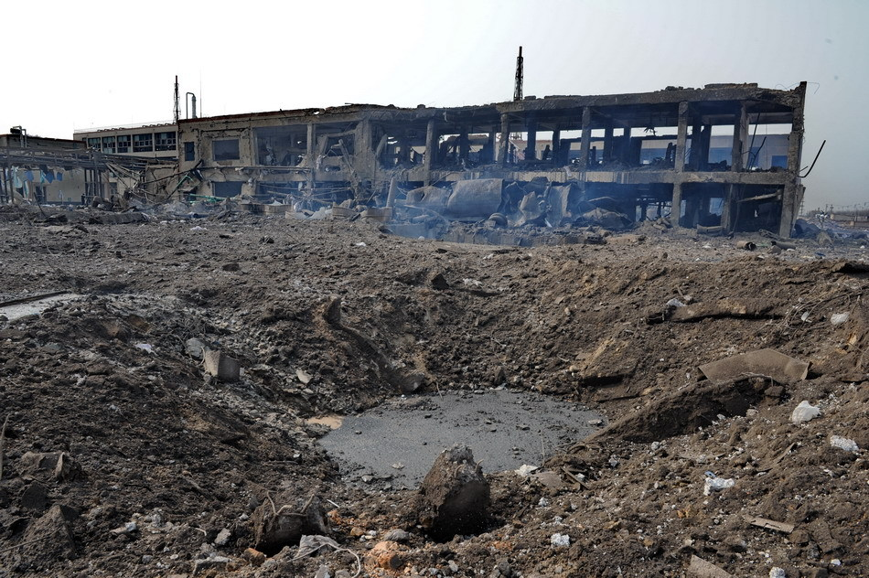
1
危化品和陆上油气管道安全生产的特点
2012年2月28日河北省赵县的克尔化工1号车间发生爆炸事故，事故造成29人死亡，46人受伤。

Slide 21
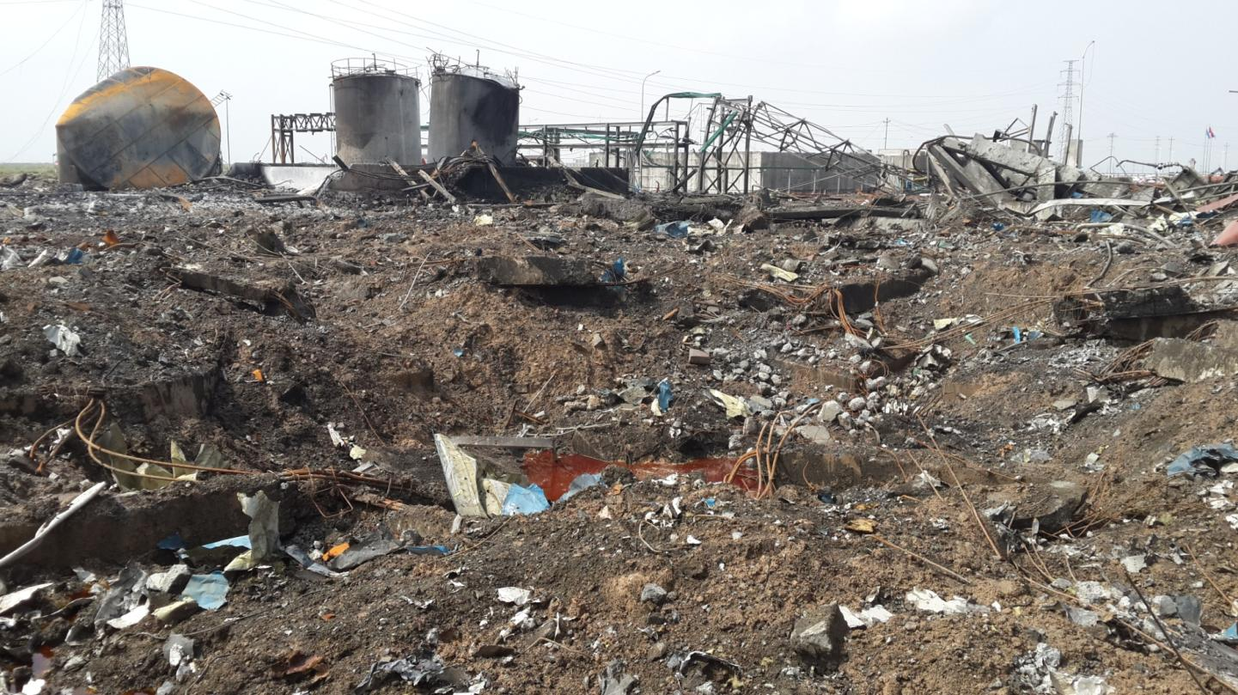
1
危化品和陆上油气管道安全生产的特点
2015年东营利津县“8·31”重大爆炸事故，投料过程反应热失控引发爆燃事故，造成13人死亡，25人受伤。

Slide 22
1
危化品和陆上油气管道安全生产的特点
2、危险化学品的相关概念
（6）精细化工反应安全风险评估
国家安全监管总局《关于加强精细化工反应安全风险评估工作的指导意见》（安监总管三【2017】1号）
热反应失控
可能性评估
严重性评估
评估反应工艺
危险度等级
（采取安全措施）
物料热稳定性风险评估

Slide 23
1
危化品和陆上油气管道安全生产的特点
2、危险化学品的相关概念
（7）化工过程安全管理（PSM）
国家安全监管总局《关于加强化工过程安全管理的指导意见》（安监总管三【2013】88号）
1.收集和利用化工过程安全生产信息；
2.风险辨识和控制；
3.不断完善并严格执行操作规程；
4.通过规范管理，确保装置安全运行；
5.安全教育和操作技能培训；
6.严格新装置试车和试生产的安全管理；
7.保持设备设施完好性；
8.作业安全管理；
9.承包商安全管理；
10.变更管理；
11.应急管理；
12.事故和事件管理；
13.化工过程安全管理的持续改进等。

Slide 24
1
危化品和陆上油气管道安全生产的特点
未按操作流程要求加盲板
6个月前停用冷冻系统，氟利昂转用于其他装置
火炬因腐蚀穿孔不能使用
自动泄压阀失灵
安全阀起跳
发现MIC灌输送管线结晶堵塞
MIC大量泄漏进入大气发生事故
1
2
3
4
5
6
7
8
9
10
11
水进入MIC罐发生反应
罐反应温度上升，但控制室内仪表失灵
工人巡检发现温度达到38℃。正常储存温度＜10℃，当时气温17℃
手动液压阀打不开
洗涤塔正在检修，无法吸收MIC气体
保护水幕高度不够，设计50英尺，泄漏MIC喷射高度达100英尺
印度博帕尔事故直接原因示意图

Slide 25
1
危化品和陆上油气管道安全生产的特点
（8）“两重点一重大”以及剧毒化学品安全管理
重点监管的危险化工工艺管理要求
化工企业要按照《首批重点监管的危险化工工艺目录》、《首批重点监管的危险化工工艺安全控制要求、重点监控参数及推荐的控制方案》要求，对照本企业采用的危险化工工艺及其特点，确定重点监控的工艺参数，装备和完善自动控制系统，大型和高度危险化工装置要按照推荐的控制方案装备紧急停车系统。各地安全监管部门对本辖区化工企业采用危险化工工艺的生产装置自动化改造工作，要制定计划、落实措施、加快推进。

Slide 26
1
危化品和陆上油气管道安全生产的特点
重点监管的危险化学品管理相关要求
地方各级安全监管部门应当将生产、储存、使用、经营重点监管的危险化学品的企业，优先纳入年度执法检查计划，实施重点监管。
生产、储存重点监管的危险化学品的企业，应根据本企业工艺特点，装备功能完善的自动化控制系统，严格工艺、设备管理。对使用重点监管的危险化学品数量构成重大危险源的企业的生产储存装置，应装备自动化控制系统，实现对温度、压力、液位等重要参数的实时监测。

Slide 27
1
危化品和陆上油气管道安全生产的特点
危险化学品重大危险源管理要求
重大危险源是我国安全监管体系中，用来遏制较大以上危险化学品事故的重要抓手。
重大危险源的辨识和分级要按照《危险化学品重大危险源辨识》（GB 18218)和《危险化学品重大危险源监督管理暂行规定》（国家安全监管总局令第40号，根据国家安全监管总局令第79号修正）执行。

Slide 28
1
危化品和陆上油气管道安全生产的特点
3、我国危险化学品安全生产面临的挑战
（1）较大及以上危险化学品事故仍时有发生，化工和危险化学品安全生产形势依然严峻复杂。“十二五”期间，全国发生较大及以上危险化学品事故84起，年均17起，共死亡340人，事故总量仍然较大。
（2）企业安全基础依然薄弱。大部分中小化工企业安全意识薄弱，安全责任制流于形式，安全投入不足，工艺技术装备水平落后，安全培训不到位，企业安全管理水平不高。
（3）危险化学品法规标准体系有待健全。
（4）危险化学品安全监管的能力和效率有待提高。
（5）科技对危险化学品安全的支撑保障作用未得到充分发挥。

Slide 29


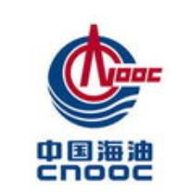
1
危化品和陆上油气管道安全生产的特点
（二）陆上油气输送管道企业基本情况及安全生产特点
据统计，截至2016年底，我国陆上油气长输管道总里程达14万公里（含油气田外输管道）。按照石油天然气“十三五”发展规划，2020年我国陆上石油天然气长输管道总里程将达到17万公里，其中原油管道3.2万公里，成品油管道3.3万公里，天然气管道10.4万公里。
7.8万公里
2.2万公里
0.2万公里

Slide 30
1
危化品和陆上油气管道安全生产的特点
油气管道现状
经过半个多世纪的发展，我国油气管道已初步形成了“北油南运”、“西油东进”、“西气东输”、“海气登陆”的油气输送格局，发展速度已经居于世界前列。我国大口径、长距离的油气输送管道已经遍布东北、华北、华东、西南等地区，基本上形成了横贯东西、纵穿南北的运输网络。
西油东进
北油南运
油气输送格局
西气东输
海气登陆

Slide 31
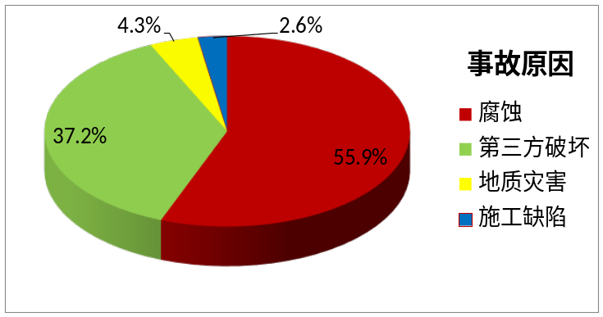
1
危化品和陆上油气管道安全生产的特点
安全生产特点
陆上油气长输管道点多线长，管道敷设所经过地理自然条件复杂，影响安全的各类风险因素较多。其中，腐蚀、第三方破坏、地质灾害是3类最为主要的事故原因。
2016年我国陆上油气长输管道事故原因分析

Slide 32
1
危化品和陆上油气管道安全生产的特点
安全生产特点
油气管道一般敷设在地下，因施工缺陷、管体制造缺陷、周边杂散电流等多种因素，管道本体局部极易腐蚀减薄，发生油气介质泄漏，处置不当容易导致重特大事故，影响周边人民生命财产安全和社会稳定。
2013年11月22日，中石化东黄输油管道泄漏原油进入市政排水暗渠，在形成密闭空间的暗渠内油气积聚遇火花发生爆炸，造成62人死亡、136人受伤，直接经济损失75172万元。

Slide 33
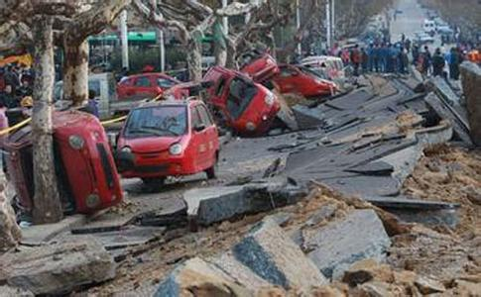
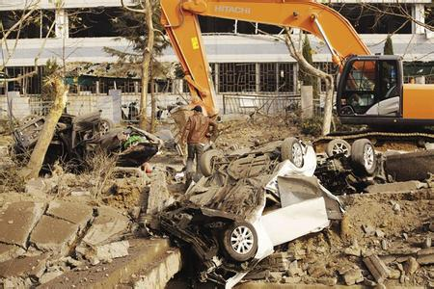
1
危化品和陆上油气管道安全生产的特点
“11·22”中石化东黄输油管道泄漏爆炸特别重大事故

Slide 34
1
危化品和陆上油气管道安全生产的特点
安全生产特点
第三方破坏导致的事故
2016年7月21日，铁道第三勘察设计院集团公司地质路基勘察设计研究院承包商陕煤131公司施工人员在西气东输二线中卫站出站里程001+200m到001+400m间进行地质钻探，钻机钻头损伤管道，造成天然气泄漏。
事故未造成人员伤亡，造成西气东输二线东段管道停输47小时，直接经济损失970万元。

Slide 35
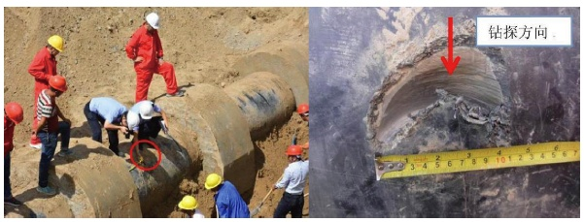
1
危化品和陆上油气管道安全生产的特点
宁夏中卫“7·21”中石油西气东输二线天然气泄漏事故

Slide 36
1
危化品和陆上油气管道安全生产的特点
安全生产特点
地质灾害导致的事故
2016年7月20日，恩施市崔家坝镇境内持续强降雨引发公龙坝村与水田坝村交界处山体滑坡，撕裂袁家湾隧道出口1公里处天然气管道，天然气泄漏后发生燃爆。
事故影响面积约0.3平方公里，造成2死9伤（其中4人重伤，5人轻伤），62户农房、350亩农田受损，直接经济损失6866万元。

Slide 37
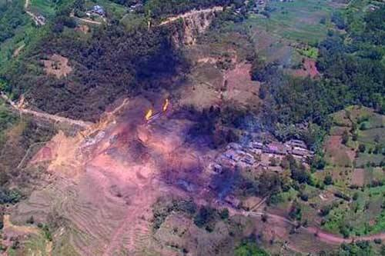
1
危化品和陆上油气管道安全生产的特点
湖北恩施“7•20”中石化川气东送管道天然气泄漏燃爆事故

Slide 38
1
危化品和陆上油气管道安全生产的特点
面临的挑战
随着我国城乡经济发展和城镇化率提高，石油天然气管道建设项目与城乡规划、土地利用、生态保持的冲突时有发生，用地保障难度加大，部分管道路由难以协调。管道建设与其他基础设施相遇相交日益增多，管道占压和第三方破坏、损伤比较严重，管道安全运营风险加大，管道检验检测和完整性管理还未推广，检验检测技术水平不适应安全需求。

Slide 39
1
危化品和陆上油气管道安全生产的特点
（三）危险化学品、陆上油气输送管道安全监管职责
安全生产监督管理部门职责（《危化品条例》第六条规定）
1.负责危险化学品安全监督管理综合工作；
2.组织确定、公布、调整危险化学品目录；
3.对新建、改建、扩建生产、储存危险化学品（包括使用长输管道输送危险化学品，下同）的建设项目进行安全条件审查；
4.核发危险化学品安全生产许可证、危险化学品安全使用许可证和危险化学品经营许可证；
5.负责危险化学品登记工作。

Slide 40
1
危化品和陆上油气管道安全生产的特点
（三）危险化学品、陆上油气输送管道安全监管职责
各级安全监管部门要认真贯彻落实国务院安委会印发的《油气输送管道保护和安全监管职责分工》（安委【2015】4号）要求，切实抓好部门负责工作：
1.负责组织油气输送管道建设项目（用于生产、储存、装卸危险物品的建设项目）安全审查工作；
2.依法组织油气输送管道生产安全事故调查处理和办理结案工作，监督事故查处和责任追究落实情况。

Slide 41
1
危化品和陆上油气管道安全生产的特点
根据《危化品条例》规定，负有危化品安全监管相关职责的部门就有10个之多。近年来一些重特大事故也反映出，安全监管责任不明确、界限不清晰甚至存在监管盲区的问题。
由此，国家拟制定《危化品安全法》，进一步厘清职责。
危化品安全监管执法人员，首要要严格遵循“合法行政”这一原则，做到：
（1）积极履行法定作为义务，规避“不作为、乱作为”的行政风险；
（2）监督执法以明确法律授权为前提和基础；不违反公权力行使的“法无授权即禁止”原则。

Slide 42
2
安全监管法律法规基础知识
（一）危化品、陆上石油天然气长输管道安全监管法规体系。
（二）涉及危化品安全生产的国家、行业标准。
（三）陆上油气输送管道安全生产标准体系。
（四）重要规范性文件。

Slide 43
2
安全监管法律法规基础知识
（一）危化品、陆上石油天然气长输管道安全监管法规体系
1、法律
《安全生产法》《石油天然气管道保护法》《消防法》《特种设备法》《道路交通法》《港口法》《城乡规划法》等。
2、行政法规
《危险化学品安全管理条例》《安全生产许可证条例》《使用有毒物品作业场所劳动保护条例》《监控化学品管理条例》《农药管理条例》等。

Slide 44
2
安全监管法律法规基础知识
3、安全监管总局部门规章
1.《危险化学品重大危险源监督管理暂行规定》（总局令第40号）
2.《危险化学品生产企业安全生产许可证实施办法》（总局令第41号）
3.《危险化学品输送管道安全管理规定》 （总局令第43号）
4.《危险化学品建设项目安全监督管理办法》（总局令第45号）
5.《危险化学品登记管理办法》（总局令第53号）
6.《危险化学品经营许可证管理办法》（总局令第55号）
7.《危险化学品安全使用许可证实施办法》（总局令第57号）
8.《化学品物理危险性鉴定与分类管理办法》 （总局令第60号）

Slide 45
2
安全监管法律法规基础知识
（二）涉及危化品安全生产的国家、行业标准
1、技术标准
《石油化工企业设计防火规范》、《建筑设计防火规范》、《石油库设计规范》等。
2、管理标准
《化学品生产单位特殊作业安全规范》、《化工企业工艺安全管理实施导则》（拟转为强制标准）、《化学品作业场所安全警示标志规范》等。

Slide 46
2
安全监管法律法规基础知识
序号 | 项目名称 | 标准号 | 分类
1 | 氯气安全规程 | GB 11984-2008 | 技术
2 | 建筑设计防火规范 | GB 50016-2014 | 技术
3 | 石油库设计规范 | GB 50074-2014 | 技术
4 | 石油化工企业设计防火规范 | GB 50160-2008 | 技术
5 | 储罐区防火堤设计规范 | GB 50351-2014 | 技术
6 | 石油化工可燃气体和有毒气体检测报警设计规范 | GB 50493-2009 | 技术
7 | 深度冷冻法生产氧气及相关气体安全技术规程 | GB 16912-2008 | 技术
8 | 氢气使用安全技术规程 | GB 4962-2008 | 技术
9 | 电石乙炔法生产氯乙烯安全技术规程 | GB 14544-2008 | 技术
10 | 危险化学品重大危险源辨识 | GB 18218-2009 | 技术
11 | 石油与石油设施雷电安全规范 | GB 15599-2009 | 技术
12 | 液体石油产品静电安全规程 | GB 13348-2009 | 技术
13 | 光气及光气化产品生产安全规程 | GB 19041-2003 | 技术
14 | 危险化学品重大危险源安全监控通用技术规范 | AQ 3035-2010 | 技术
15 | 危险化学品重大危险源（罐区）现场安全监控装备设置规范 | AQ 3036-2010 | 技术
16 | 液氯钢瓶充装自动化控制系统技术要求 | AQ 3051-2015 | 技术
常用规范
技术规范16项

Slide 47
2
安全监管法律法规基础知识
1 | 化工企业工艺安全管理实施导则 | AQ/T 3034-2010 | 管理
2 | 化学品生产单位特殊作业安全规范 | GB 30871-2014 | 管理
3 | 危险化学品单位应急救援物资配备要求 | GB 30077-2013 | 管理
4 | 危险场所电气防爆安全规范 | AQ 3009-2007 | 管理
5 | 危险化学品从业单位安全标准化通用规范 | AQ 3013-2008 | 管理
6 | 危险化学品储罐区作业安全通则 | AQ 3018-2008 | 管理
7 | 化学品作业场所安全警示标志规范 | AQ 3047-2013 | 管理
8 | 加油站作业安全规范 | AQ 3010-2007 | 管理
常用规范
管理规范8项

Slide 48
2
安全监管法律法规基础知识
（三）陆上油气输送管道安全生产标准体系
分类 | 标准号 | 标准名称
设计施工 | GB 50251-2015 | 输气管道工程设计规范
 | GB 50253-2014 | 输油管道工程设计规范
 | GB 50183-2004 | 石油天然气工程设计防火规范
 | GB 50424-2007 | 油气输送管道穿越工程施工规范
 | GB 50460-2008 | 油气输送管道跨越工程施工规范
 | GB/T 21448-2008 | 埋地钢质管道阴极保护技术规范
安全管理 | GB 32167-2015 | 油气管道完整性管理规范
 | AQ 2045-2012 | 石油行业安全生产标准化 管道储运实施规范
 | SY 6186-2007 | 石油天然气管道安全规程
 | GB 7231-2003 | 工业管道的基本识别色、识别符号和安全标识
注：以上仅列举几个主要标准

Slide 49
2
安全监管法律法规基础知识
《中华人民共和国标准化法》第十四条规定：“强制性标准，必须执行。”
《安全生产法》第六十二条规定：“ 安全生产监督管理部门和其他负有安全生产监督管理职责的部门依法开展安全生产行政执法工作，对生产经营单位执行有关安全生产的法律、法规和国家标准或者行业标准的情况进行监督检查。”（第10、17、33、36、42、60、96、108条涉及标准）
《危险化学品安全管理条例》第四条规定：“危险化学品单位应当具备法律、行政法规规定和国家标准、行业标准要求的安全条件。”（第7、15、17、20、24、26、28、34、44、47、78、80条涉及标准）
标准特别是强制性标准是重要的执法和监督依据
不安全不生产，生产必须安全！！！

Slide 50
2
安全监管法律法规基础知识
（四）重要规范性文件
1.《国家安全监管总局关于加强化工过程安全管理的指导意见》（安监总管三【2013】88号）
2.《国家安全监管总局关于加强化工安全仪表系统管理的指导意见》（安监总管三【2014】116号）
3.教育部 安全监管总局《关于加强化工安全人才培养指导意见》(教高【2014】4号)
4.《化工（危险化学品）企业安全检查重点指导目录》（安监总管三【2015】113号）
5.国家安全监管总局《关于印发〈化工（危险化学品）企业保障生产安全十条规定〉〈烟花爆竹企业保障生产安全十条规定〉 和〈油气罐区防火防爆十条规定〉的通知》（安监总政法【2017】15号）
………
安委会、安委办、安监总局关于危化品安全生产重要文件（23个文件）

Slide 51
2
安全监管法律法规基础知识
陆上油气管道
安全监管总局办公厅关于明确石油天然气长输管道安全监管有关事宜的通知(安监总厅管三【2014】78号)
安全监管总局办公厅印发陆上油气输送管道建设项目安全评价报告编制导则（试行）和安全审查要点（试行）（安监总厅管三【2017】27号）、及安全设施设计专篇编制导则（试行）（安监总厅管三【2015】82号）
国家发改委、国家能源局、国务院国资委、国家质检总局、国家安监总局《关于贯彻落实国务院安委会工作要求全面推行油气输送管道完整性管理的通知》（发改能源【2016】2197号）

Slide 52
3
危化品企业安全监管与执法
（一）安全生产许可
（二）危险化学品安全监管重点执法内容

Slide 53
3
危化品企业安全监管与执法
1.危化品生产企业许可
2.危化品经营企业许可
3.危化品安全使用许可（化工）
4.危化品建设项目“三同时”
行政许可
1.警告
2.罚款（主要）
3.没收违法所得、非法财物
4.责令停产停业（主要）
5.暂扣或吊销许可证（主要）
6.其他行政处罚
危险化学品
安全监管执法具体行政行为“三种形式”
行政处罚
1.财产：查封、扣押
2.通知有关单位停止供电：《安全生产法》第67条，
协调供电部门，排查和关闭非法化工厂。
行政强制

Slide 54
3
危化品企业安全监管与执法
（一）安全生产许可
1、危险化学品安全生产许可证
（1）许可条件及程序
依据《危化品安全管理条例》（国务院令第 591号）第14条，《安全生产许可证条例》（国务院令第397号）第3、6条，《危化品生产企业安全生产许可证实施办法》（总局令第41号，总局令第79号修正）第2、3、4章规定。
《危化品安全管理条例》第6条规定“安监部门负责核发危险化学品安全生产许可证……”。
“核发”规定应当到现场核查。

Slide 55
3
危化品企业安全监管与执法
（2）重点内容及核心
许可条件核心：
选址布局、规划设计和安全距离：企业设立应当符合国家产业政策、符合当地规划布局、新设立企业进入危化专区；重大危险源与八类场所的安全距离；总体布局符合《化工企业总图运输设计规范》等标准规范。
厂房、作业场所：两重点装置由甲级化工石化设计单位设计；禁止淘汰落后工艺设备，新工艺要逐步放大到工业生产，国内首次工艺需工艺可靠性论证；自动化控制系统、紧急停车系统等安全设施；生产区与非生产区分开设置；生产装置和储存设施之间及其与建（构）筑物的间距；职业危害防护设施。

Slide 56
3
危化品企业安全监管与执法
企业安全管理要求：配备安全管理机构及规定数量的专职安全生产管理人员；建立健全安全生产责任制、规章制度和操作规程；相关人员持证上岗；重大危险源辨识和安全管理；安全投入、工伤保险；危险化学品登记和“一书一签”；应急管理。
依法进行安全评价：委托具备资质的安全评价机构进行安全评价，并按照安全评价报告的意见对存在的安全生产问题进行整改。

Slide 57
3
危化品企业安全监管与执法
许可程序重点：
发证机关的职责分工：剧毒品生产企业不得委托，“两重点”企业不得委托到县级。
核查：实施机关应当组织对企业提交的申请文件、资料进行审查。对企业提交的文件、资料实质内容存在疑问，需要到现场核查的，应当指派工作人员就有关内容进行现场核查。
许可变更：变更主要负责人、企业名称或者注册地址的；新增产品或者改变工艺技术的，进行专项安全评价；新建、改建、扩建的，提交安全设施竣工验收报告等材料；向发证机关申请。

Slide 58
3
危化品企业安全监管与执法
2016年危险化学品生产企业统计表（按企业数量排序）
序号 | 省份 | 截至2016年底生产企业总数 | 2016年新登记生产企业数 | 2016年注销生产企业数 | 截至2015年底生产企业总数 | 同比增加企业数
1 | 山东 | 2733 | 127 | 165 | 2771 | -38
2 | 江苏 | 2425 | 115 | 193 | 2503 | -78
3 | 浙江 | 1653 | 47 | 55 | 1661 | -8
4 | 广东 | 1534 | 62 | 81 | 1553 | -19
5 | 河北 | 922 | 58 | 82 | 946 | -24
6 | 河南 | 902 | 42 | 73 | 933 | -31
7 | 辽宁 | 731 | 29 | 30 | 732 | -1
8 | 江西 | 672 | 51 | 23 | 644 | 28
9 | 四川 | 636 | 33 | 94 | 697 | -61
10 | 安徽 | 518 | 64 | 31 | 485 | 33
11 | 湖南 | 472 | 18 | 4 | 458 | 14
12 | 陕西 | 470 | 36 | 69 | 503 | -33
13 | 内蒙 | 455 | 22 | 105 | 538 | -83
14 | 山西 | 453 | 29 | 5 | 429 | 24
15 | 湖北 | 452 | 64 | 26 | 414 | 38

Slide 59
3
危化品企业安全监管与执法
2016年危险化学品生产企业统计表（按企业数量排序）
序号 | 省份 | 截至2016年底生产企业总数 | 2016年新登记生产企业数 | 2016年注销生产企业数 | 截至2015年底生产企业总数 | 同比增加企业数
16 | 云南 | 425 | 25 | 62 | 462 | -37
17 | 天津 | 417 | 11 | 10 | 416 | 1
18 | 上海 | 408 | 13 | 20 | 415 | -7
19 | 福建 | 351 | 13 | 57 | 395 | -44
20 | 新疆 | 318 | 44 | 26 | 300 | 18
21 | 广西 | 294 | 10 | 52 | 336 | -42
22 | 重庆 | 206 | 12 | 8 | 202 | 4
23 | 宁夏 | 193 | 32 | 37 | 198 | -5
24 | 甘肃 | 188 | 16 | 37 | 209 | -21
25 | 黑龙江 | 176 | 11 | 39 | 204 | -28
26 | 贵州 | 172 | 17 | 8 | 163 | 9
27 | 吉林 | 140 | 6 | 40 | 174 | -34
28 | 青海 | 55 | 2 | 2 | 55 | 0
29 | 北京 | 44 | 4 | 4 | 44 | 0
30 | 海南 | 41 | 1 | 0 | 40 | 1
31 | 西藏 | 6 | 0 | 0 | 6 | 0
合计 |  | 18462 | 1014 | 1438 | 18886 | -424

Slide 60
3
危化品企业安全监管与执法
危化品安全生产许可证的吊销VS注销
吊销：危化品生产企业违法从事许可事项的活动，由安监部门施以取消行政许可的处罚。（属于行政处罚中的资格罚）
注销：安监部门依据法定程序收回危化品安全生产许可证或者公告失去效力。（是一种程序行为，注销前从事危化品生产的权利已灭失）

Slide 61
3
危化品企业安全监管与执法
吊销许可证：
出租、转让安全生产许可证的；
被暂扣安全生产许可证，经停产整顿后仍不具备安全生产条件的。
注销许可证：
安全生产许可证有效期届满未被批准延续的；
终止危险化学品生产活动的；
安全生产许可证被依法撤销的；
安全生产许可证被依法吊销的。

Slide 62
3
危化品企业安全监管与执法
2、危险化学品经营许可证
（1）许可条件及程序
依据《危化品安全管理条例》（国务院令第591号）第33条，《危险化学品经营许可证管理办法》（总局令第55号，总局令第79号修正 ）第2、3章规定。
民用爆炸物品、放射性物品、核能物质和城镇燃气的经营活动（不适用）
危险化学品生产企业在其厂区范围内销售本企业生产的危险化学品，不需要取得危险化学品经营许可。
取得港口经营许可证的港口经营人，在港区内从事危险化学品仓储经营，不需要取得危险化学品经营许可。

Slide 63
3
危化品企业安全监管与执法
（2）重点内容及核心
许可条件核心：
经营和储存场所、设施、建筑物
主要负责人、安全生产管理人员和特种作业人员和其他人员资格与培训教育
安全生产规章制度和岗位操作安全规程
应急预案和应急器材设备
危险化学品储存的专门区域和储罐设施的安全距离
依法安全评价
符合《危险化学品安全管理条例》、《危险化学品重大危险源监督管理暂行规定》、《常用危险化学品贮存通则》（GB15603）的相关规定

Slide 64
3
危化品企业安全监管与执法
3、危险化学品安全使用许可
许可条件及程序：依据《危化品安全管理条例》（国务院令第 591号）第29、30条，《危险化学品安全使用许可证实施办法》（总局令第57号，总局令第79号修正）第2、3、4章规定。
适用于列入危险化学品安全使用许可适用行业目录、使用危险化学品从事生产并且达到危险化学品使用量的数量标准的化工企业。
《危险化学品使用量的数量标准（2013年版）》（安监总局公告2013年第9号）
危险化学品安全使用许可适用行业目录（2013年版） （安监总局公告2013年第3号）

Slide 65
3
危化品企业安全监管与执法
4、危险化学品建设项目“三同时”
许可条件及程序：依据《安全生产法》第三十条、《危险化学品安全管理条例》第十二条、《危险化学品建设项目安全监督管理办法》（总局令第45号，总局令第79号修正）第二、三、四、五章规定。

Slide 66
3
危化品企业安全监管与执法
安全条件审查不予通过情况
安全评价报告存在重大缺陷、漏项的；
建设项目与周边场所、设施的距离或者拟建场址自然条件不符合有关法规和标准的规定的；
主要技术、工艺未确定，或者不符合有关法规和标准的规定的；
国内首次使用的化工工艺，未经省级人民政府有关部门组织的安全可靠性论证的；
对安全设施设计提出的对策与建议不符合有关法规和标准的规定的；
未委托具备相应资质的安全评价机构进行安全评价的；
隐瞒有关情况或者提供虚假文件、资料的。

Slide 67
3
危化品企业安全监管与执法
安全设施设计审查不予通过情况
设计单位资质不符合相关规定的；
未按照有关法规、标准的规定进行设计的；
对未采纳的建设项目安全评价报告中的安全对策和建议，未作充分论证说明的；
隐瞒有关情况或者提供虚假文件、资料的。
需要安全设施设计重新审查的
改变安全设施设计且可能降低安全性能的；
在施工期间重新设计的。

Slide 68
3
危化品企业安全监管与执法
建设项目试生产（使用）（非许可）
建设单位试生产期限应当不少于３０日，不超过１年。应制定至少包括以下内容的试生产方案：
建设项目设备及管道试压、吹扫、气密、单机试车、仪表调校、联动试车等生产准备的完成情况；
投料试车方案；
试生产（使用）过程中可能出现的安全问题、对策及应急预案；
建设项目周边环境与建设项目安全试生产（使用）相互影响的确认情况；
危险化学品重大危险源监控措施的落实情况；
人力资源配置情况；
试生产（使用）起止日期。

Slide 69
3
危化品企业安全监管与执法
东营市山东滨源化学有限公司“8·31”重大爆炸事故
2015年8月31日23时18分，山东滨源化学有限公司新建年产2万吨改性型胶粘新材料联产项目二胺车间混二硝基苯装置在投料试车过程中发生重大爆炸事故，造成13人死亡，25人受伤，直接经济损失4326万元。
该项目仅完成了混二硝基苯生产装置（即事故装置）的建设，其余装置正在建设中。
事故经过：8月28日，硝化装置投料试车。期间均因温度波动大，运行不稳定停车。
31日16时38分左右，企业组织第三次投料。投料后，硝化机温度依然波动较大，做停车处理。

Slide 70
3
危化品企业安全监管与执法
22时52分，硝化机温度趋于平稳。为防止硝化再分离器（X1102）中混二硝基苯凝固，车间人员将硝化再分离器下部物料放净管道（DN50）上的法兰拆开，再打开了放净管道阀门，硝化再分离器中的物料自拆开的法兰口处泄出。
23时18分05秒硝化装置发生爆炸。
直接原因：车间负责人违章指挥，安排操作人员违规向地面排放硝化再分离器内含有混二硝基苯的物料，混二硝基苯在硫酸、硝酸以及硝酸分解出的二氧化氮等强氧化剂存在的条件下，自高处排向一楼水泥地面，在冲击力作用下起火燃烧，火焰炙烤附近的硝化机、预洗机等设备，使其中含有二硝基苯的物料温度升高，引发爆炸。

Slide 71
3
危化品企业安全监管与执法
炸坑（直径约10米、深约3米）

Slide 72
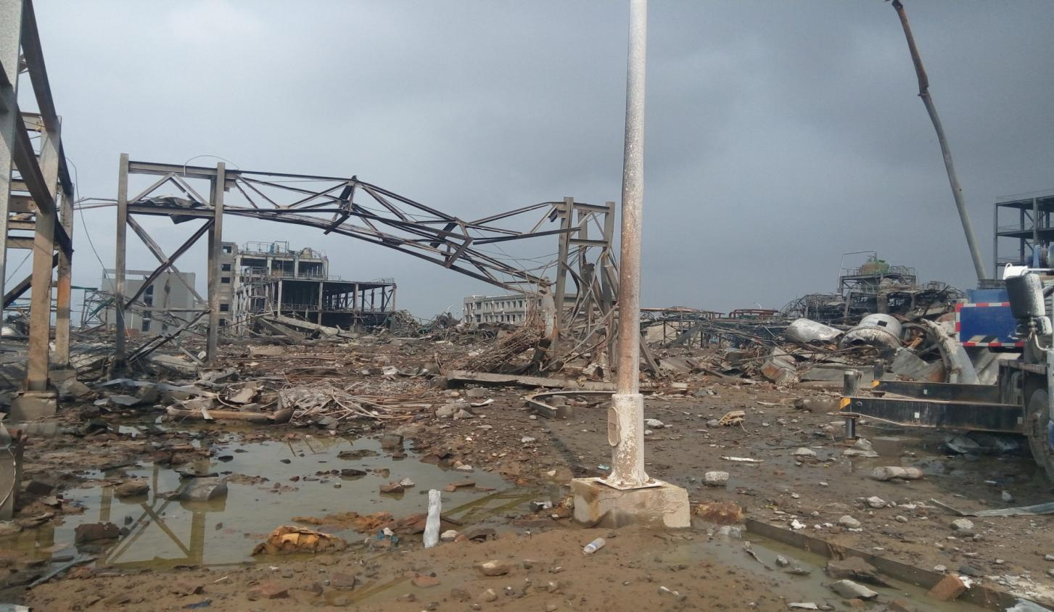
3
危化品企业安全监管与执法
长33米、宽16米、高约7米的两层生产车间被夷为平地

Slide 73
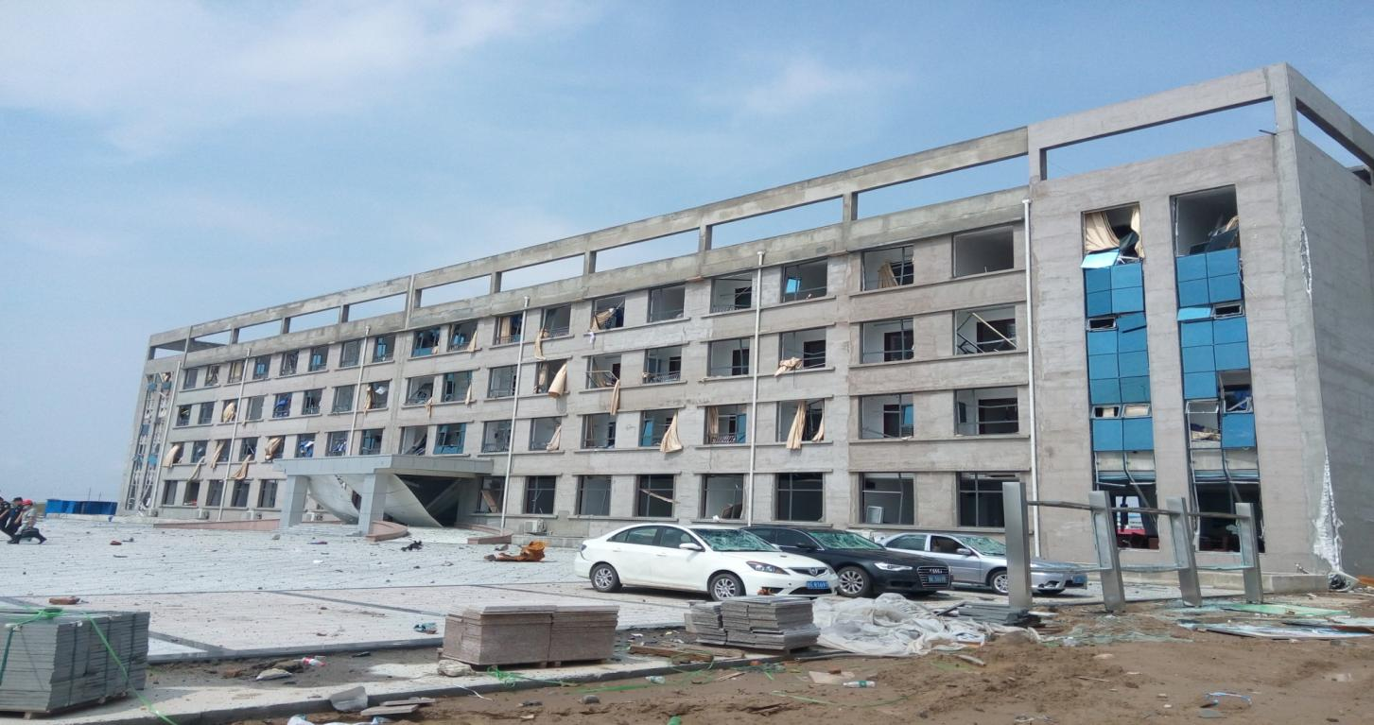
3
危化品企业安全监管与执法
事故装置西侧约50米处的综合楼（一楼办公，其余楼层为宿舍）

Slide 74
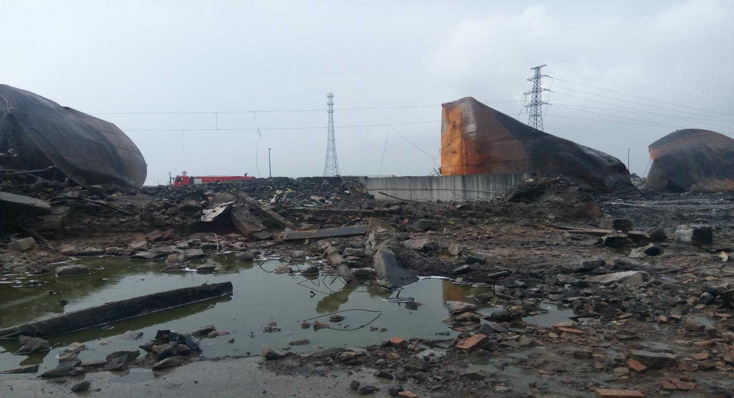
3
危化品企业安全监管与执法
事故装置南侧30米处的三个苯罐

Slide 75
3
危化品企业安全监管与执法
建设项目安全设施竣工验收监督核查（非许可）
建设项目试生产期间，建设单位应当委托安全评价机构对进行安全验收评价。
建设项目投入生产和使用前，建设单位应当组织人员进行安全设施竣工验收，作出建设项目安全设施竣工验收是否通过的结论。
建设单位组织安全设施竣工验收合格后，应将验收过程中涉及的文件、资料存档，并按照规定申请有关危险化学品的其他安全许可。

Slide 76
3
危化品企业安全监管与执法
（二）危险化学安全监管重点执法内容
《化工（危险化学品）企业安全检查重点指导目录》。
（基于风险点的执法检查）
人员和资质管理：主要包括企业安全行政许可、责任制落实、安全教育培训、从业人员素质、承包商管理等9条。
工艺管理：主要包括企业工艺本质安全、操作规程、工艺控制等8条。
设备设施管理：主要包括企业设备设施的设计、安装、使用等8条。
安全管理：主要包括企业变更管理、重大危险源管理、特殊作业管理、安全距离、危化品储存等15条。

Slide 77
3
危化品企业安全监管与执法
人员和资质管理
违法违规行为主要情形：特种作业人员未按照国家有关规定经专门的安全作业培训并取得相应资格上岗作业的。（重点监管危险化工工艺操作人员未取特种作业证）。
执法处罚依据：《安全生产法》第27条、《特种作业人员安全技术培训考核管理规定》 。
处罚措施：《安全生产法》第94条，责令限期改正，可以处五万元以下的罚款；逾期未改正的，责令停产停业整顿，并处五万元以上十万元以下的罚款，对其直接负责的主管人员和其他直接责任人员处一万元以上二万元以下的罚款。

Slide 78
3
危化品企业安全监管与执法
人员和资质管理
违法违规行为主要情形：将火种带入易燃易爆场所或存在脱岗、睡岗、酒后上岗行为的。
执法处罚依据：《安全生产法》第38条、第54条。
执法检查依据：安监总政法【2017】15号《化工（危险化学品）企业保障生产安全十条规定》第十条。
处罚措施：《安全生产法》第99条，生产经营单位未采取措施消除事故隐患的，责令立即消除或者限期消除；生产经营单位拒不执行的，责令停产停业整顿，并处十万元以上五十万元以下的罚款，对其直接负责的主管人员和其他直接责任人员处二万元以上五万元以下的罚款。
《安全生产法》第104条，生产经营单位的从业人员不服从管理，违反安全生产规章制度或者操作规程的，由生产经营单位给予批评教育，依照有关规章制度给予处分；构成犯罪的，依照刑法有关规定追究刑事责任。

Slide 79
3
危化品企业安全监管与执法
人员和资质管理
《安全生产法》第五十四条：从业人员在作业过程中，应当严格遵守本单位的安全生产规章制度和操作规程，服从管理，正确佩戴和使用劳动防护用品。
原《化学工业部化工四十一条禁令》就有“加强明火管理，厂区内不准吸烟”、“上班时间，不准睡觉、干私活、离岗和干与生产无关的事”、“在班前、班上不准喝酒”等相关规定。
安监总政法【2017】15号 化工（危险化学品）企业保障生产安全十条规定：第十条、严禁违章作业、脱岗和在岗做与工作无关的事。

Slide 80
3
危化品企业安全监管与执法
事故案例： 1975年1月28日21时30分，哈尔滨市化工四厂树脂工段苯罐发生爆炸，死亡6人，轻伤8人。该厂树脂工段二号罐内存有苯540千克，三号罐内存有苯约800千克。8时20分，现场操作人员在打开三号罐加热阀门，之后在忘记关阀门的情况下脱离岗位，致使罐内温度超标，气相苯喷出，21时30分遇明火爆炸，车间被摧毁，致使人员伤亡。

Slide 81
3
危化品企业安全监管与执法
事故案例：2002年8月5日凌晨3时55分，某市焦化厂苯酐车间加热炉爆炸，自重5吨的炉体，拉断连接管道，腾空飞出五百米之外落地；该车间当班操作工四人当场炸死，二人重度烧伤（其中一人抢救无效死亡）。百米以内的树叶、花草被高温气浪烘焦。这次恶性爆炸事故的直接原因是操作工睡岗，加热炉的温度压力失控所造成的。
2002年8月6日，某氮肥厂一台4.5吨/时废热锅炉爆炸，造成五人死亡，二人重伤，二人轻伤，工厂部分停产。事故原因，是废热锅炉操作工脱岗，回到岗位发现炉水烧干后，急向炉内进水，致使炉内压力急剧增高而发生爆炸。

Slide 82
3
危化品企业安全监管与执法
工艺管理
违法违规行为主要情形：未制定操作规程和工艺控制指标的。
执法处罚依据：《安全生产法》第18条、《危险化学品生产企业安全生产许可证实施办法》第15条、《危险化学品安全使用许可证实施办法》第12条。
处罚措施：《安全生产法》第91条，责令限期改正；逾期未改正的，处二万元以上五万元以下的罚款，责令生产经营单位停产停业整顿。
事故案例：2015年10月5日上午9时53分左右，浙江省绍兴市上虞经济技术开发区的浙江洪翔化工有限公司硝化车间发生一起爆炸事故，造成7人受伤。 事故直接原因是：反应釜内硝化反应不完全，反应物纯度不够，现场操作人员按惯例违规一次性加入大量混酸，导致釜内发生剧烈反应，瞬间放出大量热量，反应釜内2,4-二硝基氯苯在高温下发生硝化反应生成2,4,6-三硝基氯苯，三硝基氯苯受热发生爆炸。

Slide 83
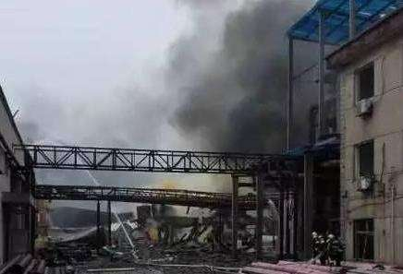
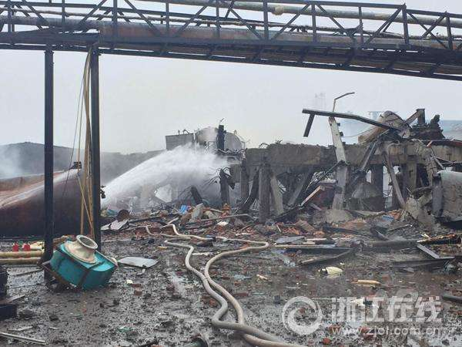
3
危化品企业安全监管与执法
浙江洪翔化工有限公司“10.5”爆炸事故

Slide 84
3
危化品企业安全监管与执法
工艺管理
违法违规行为主要情形：液化烃、液氨、液氯等易燃易爆、有毒有害液化气体的充装未使用万向节管道充装系统的。
处罚依据：《安全生产法》第38条。
处罚措施：《安全生产法》第99条，生产经营单位未采取措施消除事故隐患的，责令立即消除或者限期消除；生产经营单位拒不执行的，责令停产停业整顿，并处十万元以上五十万元以下的罚款，对其直接负责的主管人员和其他直接责任人员处二万元以上五万元以下的罚款。

Slide 85
3
危化品企业安全监管与执法
安监总管三【2010】186号文：企业的液化石油气、液化天然气、液氯和液氨等易燃易爆有毒有害液化气体的充装应设计万向节管道充装系统。
传统充装软管存在的安全隐患有如下几点：
1.金属波纹软管焊缝开裂。
2.金属软管疲劳破损。
3.网套拉脱或断裂。
4.塑胶软管内、外层塑胶体老化。
5.塑胶软管外层、加强层磨损。
6.接头泄漏。易导致危化品泄漏。

Slide 86
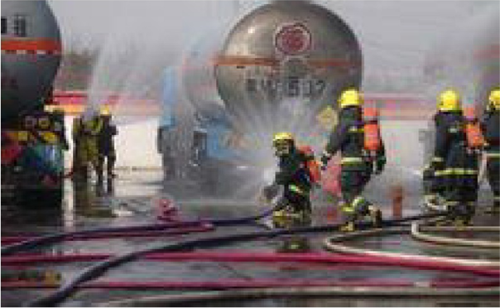
3
危化品企业安全监管与执法
2002年7月8日2时，山东省萃县某化肥有限公司的一个储量为20m³的液氨储罐向一储量为18.2m³的液氨槽车充装液氨时，由于车载金属软管发生爆裂，液氨迅速扩散，仅几分钟有毒气体就笼罩了整个厂区，威胁到2000多名群众的生命安危。
该事故造成105人中毒，死亡13人，重伤24人，中度伤员12人。

Slide 87
3
危化品企业安全监管与执法
工艺管理
违法违规行为主要情形：浮顶储罐运行中浮盘落底的。
执法处罚依据：《安全生产法》第38条。
处罚措施：《安全生产法》第99条，生产经营单位未采取措施消除事故隐患的，责令立即消除或者限期消除；生产经营单位拒不执行的，责令停产停业整顿，并处十万元以上五十万元以下的罚款，对其直接负责的主管人员和其他直接责任人员处二万元以上五万元以下的罚款。

Slide 88
3
危化品企业安全监管与执法
浮顶储罐运行中浮盘落底的。
事故案例： 2011年8月29日9时56分，中石油大连石化公司875号罐在收料过程中突然发生闪爆、起火。泄漏的柴油在防火堤内形成池火。13时06分明火扑灭。造成875罐坍塌，874罐罐体过火。没有造成人员伤亡。
经计算，875#罐收油前罐内浮盘与液面之间存在0.831米高度的气相空间，体积约为1000立方米。
在从877#罐切换到875 #罐输油后，875#罐内收油管出口流速达4.34米/秒，超过1米/秒的安全界限，产生大量静电，发生放电，在浮盘下引燃由油雾、轻组分与空气混合形成的混合气体（80万吨柴油加氢波动处置不当造成较多轻组分进入875#罐），发生爆炸。

Slide 89
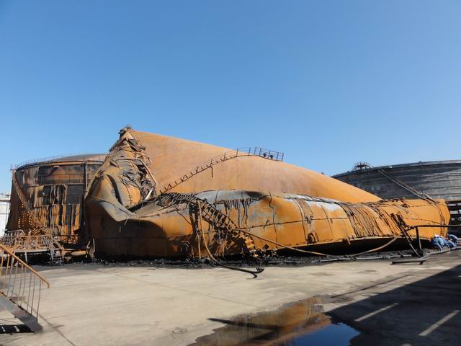
3
危化品企业安全监管与执法
4.35m

Slide 90
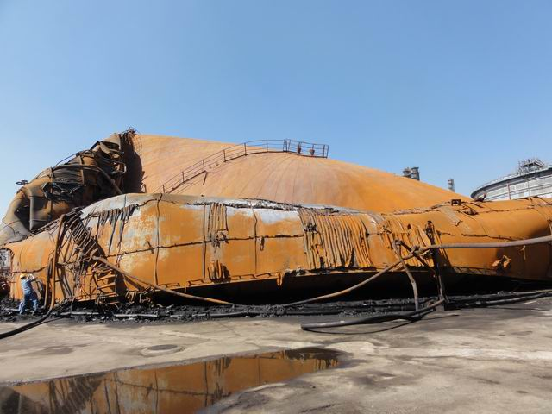
3
危化品企业安全监管与执法
1.12m

Slide 91
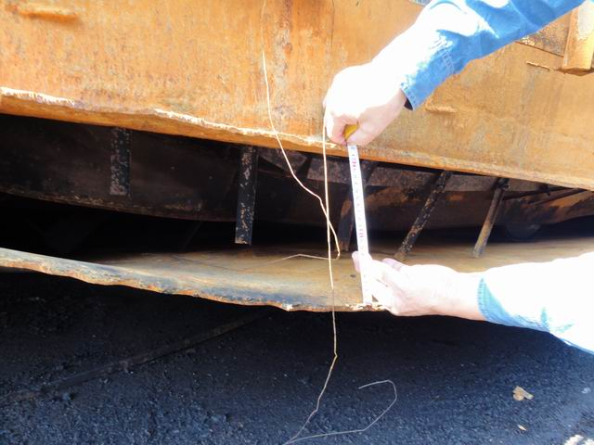
3
危化品企业安全监管与执法

Slide 92
3
危化品企业安全监管与执法
设备设施管理
违法违规行为主要情形：涉及危险化工工艺、重点监管危险化学品的装置未设置自动化控制系统；或者涉及危险化工工艺的大型化工装置未设置紧急停车系统的。
处罚依据：《安全生产法》第38条、《危险化学品生产企业安全生产许可证实施办法》第9条。
处罚措施：《安全生产法》第99条，责令立即消除或者限期消除；生产经营单位拒不执行的，责令停产停业整顿，并处十万元以上五十万元以下的罚款，对其直接负责的主管人员和其他直接责任人员处二万元以上五万元以下的罚款。

Slide 93
3
危化品企业安全监管与执法
设备设施管理
违法违规行为主要情形：有毒有害、可燃气体泄漏检测报警系统未按照标准设置、使用或定期检测校验；以及报警信号未发送至有操作人员常驻的控制室、现场操作室进行报警的。
执法处罚依据：《安全生产法》第33条、第96条。
处罚措施： 《安全生产法》第96条，责令限期改正，可以处五万元以下的罚款；逾期未改正的，处五万元以上二十万元以下的罚款，对其直接负责的主管人员和其他直接责任人员处一万元以上二万元以下的罚款；情节严重的，责令停产停业整顿；构成犯罪的，依照刑法有关规定追究刑事责任。

Slide 94
3
危化品企业安全监管与执法
石油化工可燃气体和有毒气体检测报警设计规范（GB 50493-2009）3.0.1：在生产或使用可燃气体及有毒气体的工艺装置和储存设施区域内，对可能发生可燃气体和有毒气体泄漏进行检测时，应按规定设置可燃气体检测器和有毒气体检测器。
安监总政法【2017】15号 化工（危险化学品）企业保障生产安全十条规定第六条：严禁可燃和有毒气体泄漏等报警系统处于非正常状态。

Slide 95
3
危化品企业安全监管与执法
事故案例： 2008年8月26日6时40分，广西维尼纶集团有限责任公司所属广西广维化工股份有限公司（以下简称“广维集团”）有机厂发生爆炸事故，事故导致20人死亡、60受伤，厂区附近3km范围18个村屯及工厂职工、家属共11500多名群众疏散。
事故直接原因是：事故储罐气相部分是以乙炔为主的可燃气体，与进入罐内的空气混合形成爆炸性气体，爆炸性气体从液位计钢丝绳孔逸出，被钢丝绳与滑轮升降活动产生的静电火花引燃导致罐内气体发生爆燃。 随后，大量可燃液体和乙炔漏出，形成蒸气云团，向厂区扩散，遇火源发生波及全厂的空间大爆炸和火灾。
事故暴露出的突出问题之一就是：罐场平面布置及安全设施不符合现行标准规范的要求，没有安装可燃气体报警器。

Slide 96
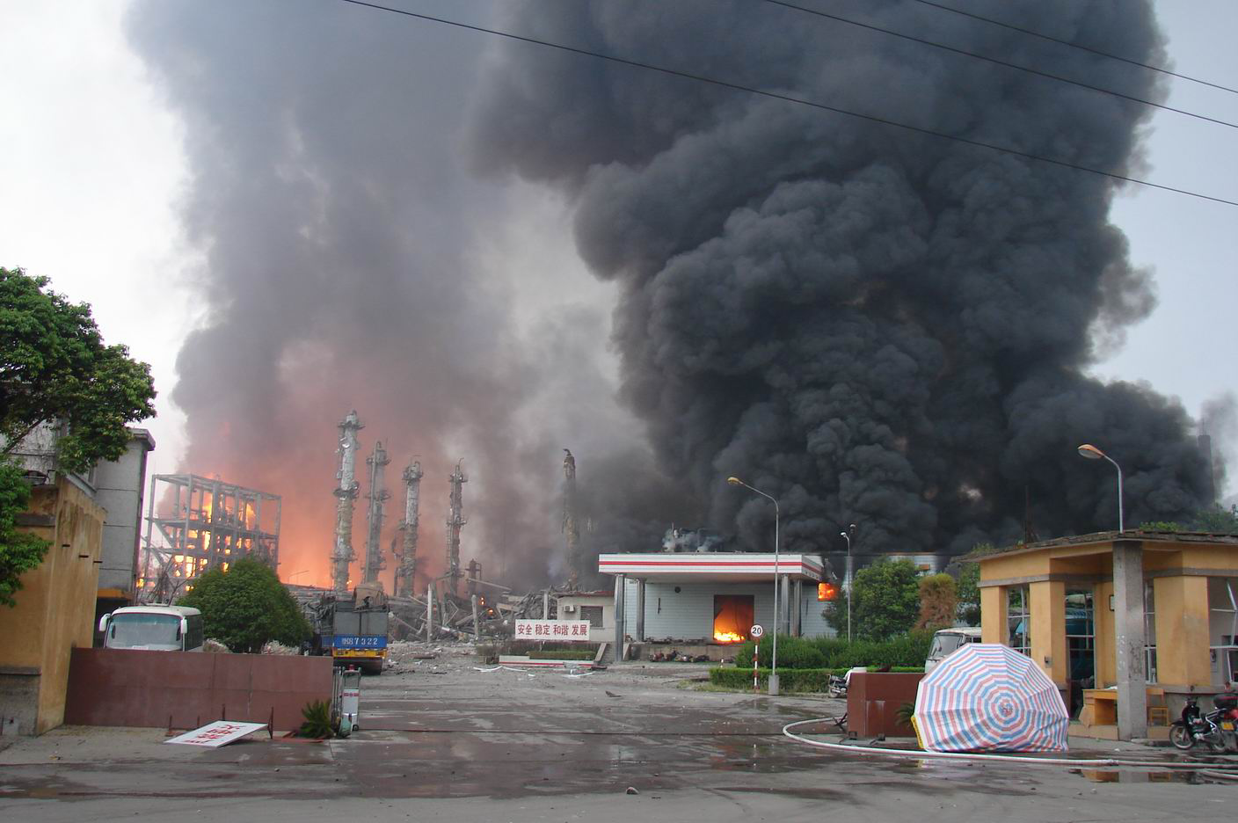
3
危化品企业安全监管与执法

Slide 97
3
危化品企业安全监管与执法
安全管理
违法违规行为主要情形：未建立变更管理制度或未严格执行的（如大连7.16事故）。
执法处罚依据：《安全生产法》第18条、41条，《危险化学品生产企业安全生产许可证实施办法》第14条，《危险化学品安全使用许可证实施办法》第11条。
处罚措施：《安全生产法》第91条，责令限期改正；逾期未改正的，处二万元以上五万元以下的罚款，责令生产经营单位停产停业整顿。

Slide 98
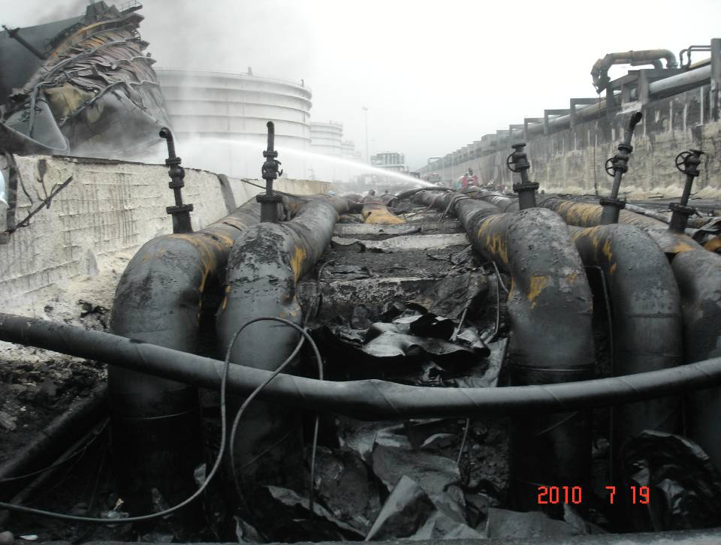
3
危化品企业安全监管与执法
“7.16”大连输油管道爆炸事故，脱硫剂的加入位置

Slide 99
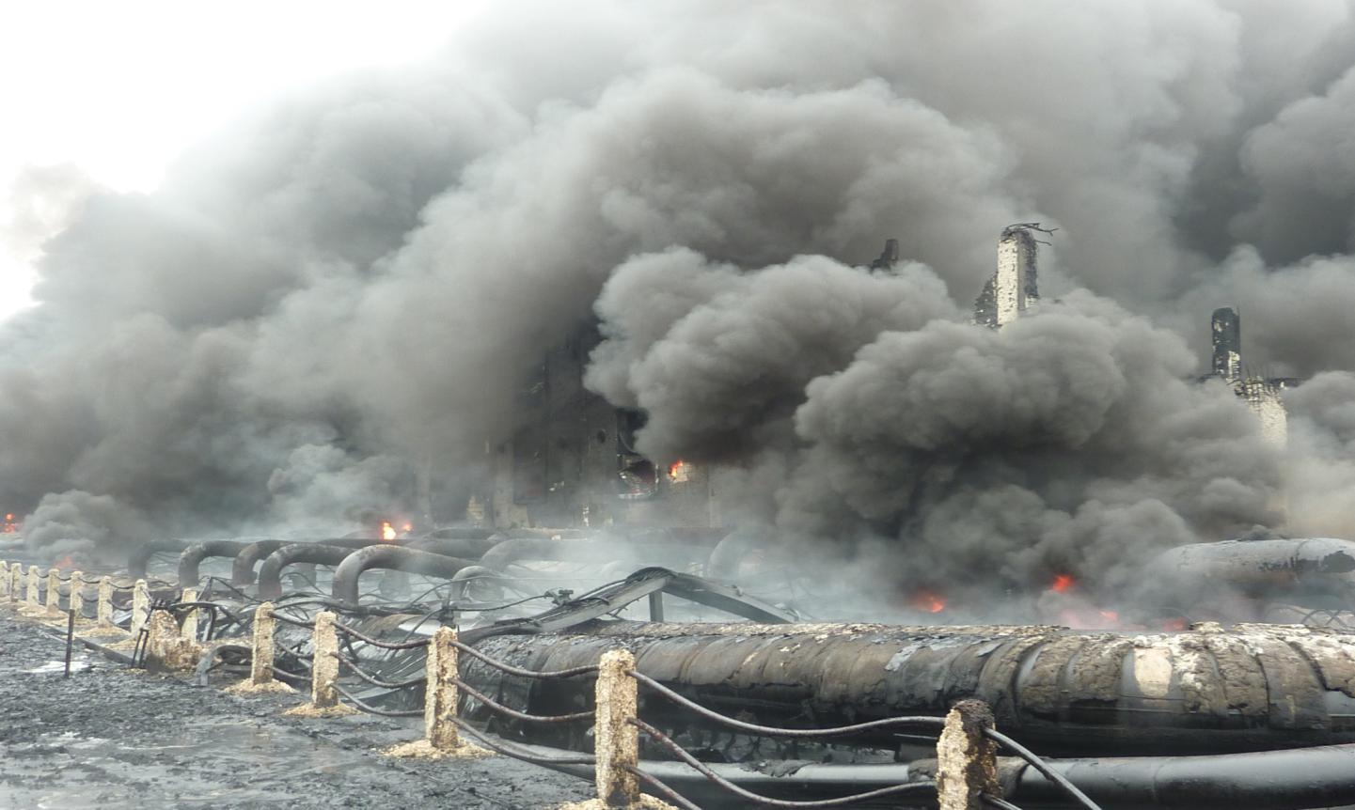
3
危化品企业安全监管与执法
“7.16”大连输油管道爆炸事故

Slide 100
3
危化品企业安全监管与执法
安全管理
违法违规行为主要情形：脱水、装卸、倒罐作业时，作业人员离开现场或油气罐区同一防火堤内切水和动火作业同时进行的。
执法处罚依据：《安全生产法》第38条。
处罚措施：《安全生产法》第99条，责令立即消除或者限期消除；生产经营单位拒不执行的，责令停产停业整顿，并处十万元以上五十万元以下的罚款，对其直接负责的主管人员和其他直接责任人员处二万元以上五万元以下的罚款。

Slide 101
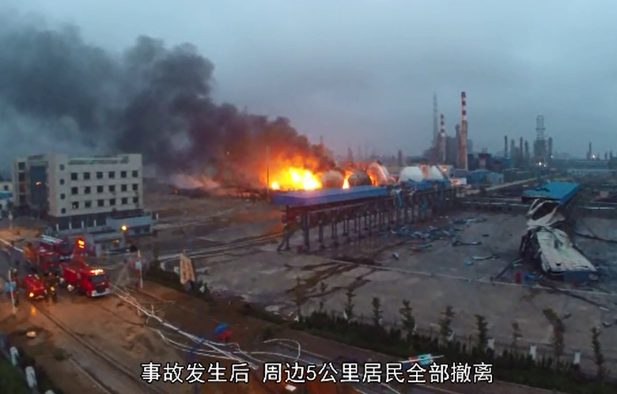
3
危化品企业安全监管与执法
2015年7月16日，山东石大科技石化有限公司液化烃球罐在倒罐作业时发生泄漏着火，引起爆炸，在事故救援过程中造成2名消防队员受轻伤，直接经济损失2812万元。

Slide 102
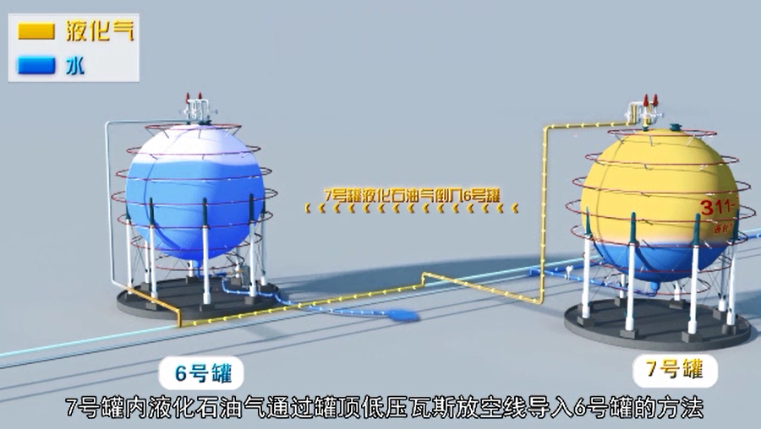
3
危化品企业安全监管与执法
事故调查分析表明：石大科技公司在进行倒罐作业过程中，违规采取注水倒罐置换的方法，且在切水过程中无人现场值守，致使液化石油气在水排完后从排水口泄出，泄漏过程中产生的静电放电或消防水带剧烈舞动金属接口及捆绑铁丝与设备或管道撞击产生火花引起爆燃。违规倒罐、无人监守是导致本次事故发生的直接原因。

Slide 103
3
危化品企业安全监管与执法
安全管理
违法违规行为主要情形：易燃易爆区域使用非防爆工具或电器的。
处罚依据：《安全生产法》第38条。
处罚措施：《安全生产法》第99条：生产经营单位未采取措施消除事故隐患的，责令立即消除或者限期消除；生产经营单位拒不执行的，责令停产停业整顿，并处十万元以上五十万元以下的罚款，对其直接负责的主管人员和其他直接责任人员处二万元以上五万元以下的罚款。

Slide 104
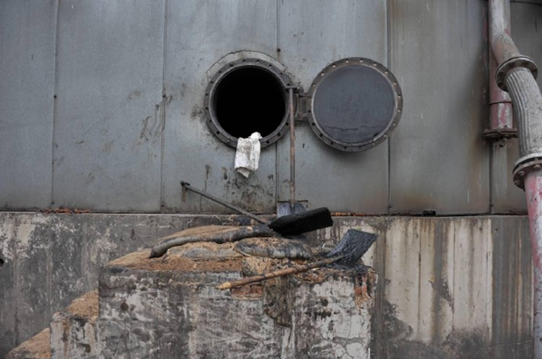
3
危化品企业安全监管与执法
2010年6月29日，中石油辽阳石化分公司炼油厂原油输转站1个3万立方米的原油罐在清罐作业过程中，发生可燃气体爆燃事故，致使罐内作业人员3人死亡，7人受伤。

Slide 105
3
危化品企业安全监管与执法
事故原因
C1-7罐内含有烃类可燃物料，局部达到爆炸极限，遇到施工使用的临时照明产生电火花，或者黑色金属撞击等火源，引发油气爆炸。罐底部沉积物有少量烃类可燃物，虽然当天早晨分析合格，但是沉积物中烃类可燃物在清理过程挥发出，加之进罐阀门有渗漏现象，渗漏出的物料同样挥发出可燃气体，未能及时排出，施工单位清罐使用非防爆工具，并私自接非防爆照明设施，且在作业过程中故障。

Slide 106
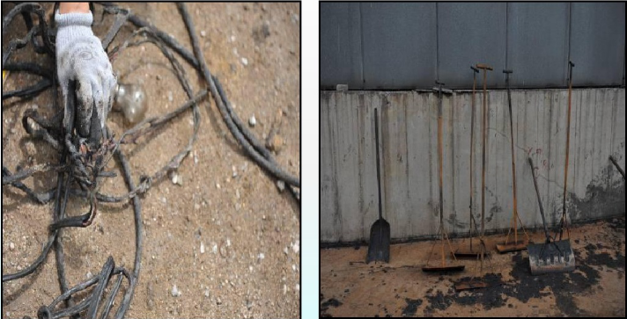
3
危化品企业安全监管与执法
施工单位违章使用的非防爆电气和作业工具

Slide 107
3
危化品企业安全监管与执法
安全管理
违法违规行为主要情形：未在存在有毒气体的区域配备便携式检测仪、空气呼吸器等器材和设备或者不能正确佩戴、使用个体防护用品和应急救援器材的。
处罚依据：《安全生产法》第38条、第54条。
处罚措施：《安全生产法》第99条，生产经营单位未采取措施消除事故隐患的，责令立即消除或者限期消除；生产经营单位拒不执行的，责令停产停业整顿，并处十万元以上五十万元以下的罚款，对其直接负责的主管人员和其他直接责任人员处二万元以上五万元以下的罚款。
《安全生产法》第104条，生产经营单位的从业人员不服从管理，违反安全生产规章制度或者操作规程的，由生产经营单位给予批评教育，依照有关规章制度给予处分；构成犯罪的，依照刑法有关规定追究刑事责任。

Slide 108
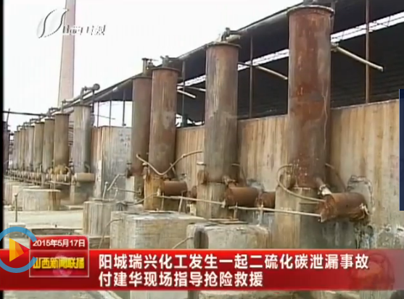
3
危化品企业安全监管与执法
2015年5月16日6时27分许，山西省晋城市阳城县瑞兴化工有限公司在对二车间南炉组3#冷却池内9#冷凝管进行检修作业时,检修人员吸入泄漏的硫化氢致1人中毒死亡，盲目施救又造成7人中毒死亡，事故共造成8人死亡、6人受伤。事故调查表明公司副经理未办理安全作业许可，在明知反应炉加炭后检修区域内会存在较高浓度硫化氢的情况下，未采取停止加炭、进行气体检测分析、冷却池内冷凝管与脱硫器和冷凝器连通的管道采取有效的隔离措施，未采取佩戴空气呼吸器或隔离式防护面具等安全措施，违章指挥他人会进入受限空间冒险违章进行检修作业。

Slide 109
3
危化品企业安全监管与执法
特殊作业现场监督检查
违法违规行为主要情形：油罐区动火作业前未对动火点周围或其下方的地面如有可燃物、空洞、窨井、地沟、水封等进行检查分析并采取清理或封盖等措施；对于动火点周围有可能泄漏易燃、可燃物料的设备，未采取隔离措施。
执法处罚依据：《安全生产法》第38条、40条。
执法检查依据：《化学品生产单位特殊作业安全规范》（GB 30871），安监总政法【2017】15号 《油气罐区防火防爆十条规定》第5条。
处罚措施：《安全生产法》第98条：责令限期改正，可以处十万元以下的罚款；逾期未改正的，责令停产停业整顿，并处十万元以上二十万元以下的罚款，对其直接负责的主管人员和其他直接责任人员处二万元以上五万元以下的罚款；构成犯罪的，依照刑法有关规定追究刑事责任：
《安全生产法》第99条：生产经营单位未采取措施消除事故隐患的，责令立即消除或者限期消除；生产经营单位拒不执行的，责令停产停业整顿，并处十万元以上五十万元以下的罚款，对其直接负责的主管人员和其他直接责任人员处二万元以上五万元以下的罚款。

Slide 110
3
危化品企业安全监管与执法
重大危险源监督检查
违法违规行为主要情形对重大危险源未登记建档，或者未进行评估、有效监控的。
执法处罚依据：《安全生产法》第37条。
处罚措施：《安全生产法》第98条：生产经营单位有下列行为之一的，责令限期改正，可以处十万元以下的罚款；逾期未改正的，责令停产停业整顿，并处十万元以上二十万元以下的罚款，对其直接负责的主管人员和其他直接责任人员处二万元以上五万元以下的罚款；构成犯罪的，依照刑法有关规定追究刑事责任：
（二）对重大危险源未登记建档，或者未进行评估、监控，或者未制定应急预案的。

Slide 111
3
危化品企业安全监管与执法
违法违规行为主要危险源的安全生产状况进行定期检查，采取措施消除事故隐患的。
执法处罚依据：《危险化学品重大危险源监督管理暂行规定》（总局令第40号，总局令第79号修正）第16条。
处罚措施：总局令第40号第35条：危险化学品单位未按照本规定对重大危险源的安全生产状况进行定期检查，采取措施消除事故隐患的，责令立即消除或者限期消除；危险化学品单位拒不执行的，责令停产停业整顿，并处10万元以上20万元以下的罚款，对其直接负责的主管人员和其他直接责任人员处2万元以上5万元以下的罚款。

Slide 112
3
危化品企业安全监管与执法
江苏德桥仓储“4.22”事故
2016年4月22日9时13分许，江苏德桥仓储有限公司组织承包商（华东建设安装有限公司）在油品罐区二号交换泵房检修焊接作业时，引发泵房及附近油品管线着火，造成泵房上部管廊坍塌，泵房南侧的2401号储罐（罐容2500立方米，事发时储存约1300吨汽油）和有少量残留汽油的2402号储罐内油品沿损毁管道外泄并燃烧。
该起事故的直接原因是该公司组织承包商在交换泵房进行管道焊接作业时，严重违反动火作业安全管理要求，未清理作业现场地沟内的油品，未进行可燃气体分析，电焊明火引燃现场地沟内的油品，火势迅速蔓延，导致火灾事故发生。

Slide 113
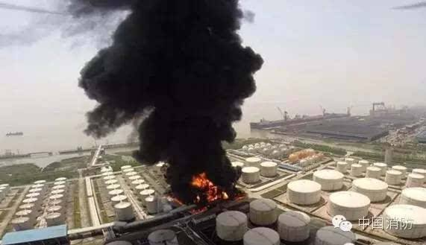
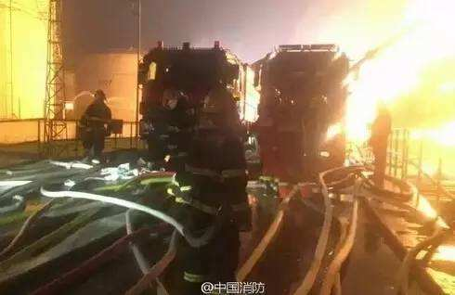
3
危化品企业安全监管与执法

Slide 114
3
危化品企业安全监管与执法
动火作业未按规定进行可燃气体分析；受限空间作业未按规定进行可燃气体、氧含量和有毒气体分析；以及作业过程无人监护的。
处罚措施：《安全生产法》第98条生产经营单位有下列行为之一的，责令限期改正，可以处十万元以下的罚款；逾期未改正的，责令停产停业整顿，并处十万元以上二十万元以下的罚款，对其直接负责的主管人员和其他直接责任人员处二万元以上五万元以下的罚款；构成犯罪的，依照刑法有关规定追究刑事责任：（三）进行爆破、吊装以及国务院安全生产监督管理部门会同国务院有关部门规定的其他危险作业，未安排专门人员进行现场安全管理的。
《安全生产法》第99条生产经营单位未采取措施消除事故隐患的，责令立即消除或者限期消除；生产经营单位拒不执行的，责令停产停业整顿，并处十万元以上五十万元以下的罚款，对其直接负责的主管人员和其他直接责任人员处二万元以上五万元以下的罚款。

Slide 115
3
危化品企业安全监管与执法
2017年松原石化有限公司“2.17”闪爆事故
2017年2月17日，吉林省松原市松原石化有限公司江南厂区,在汽柴油改质联合装置酸性水罐动火作业过程中发生闪爆事故，造成3人死亡。
初步分析事故直接原因为：事故企业春节后复工，组织新建装置试车，对40万吨/年汽油加氢装置催化剂进行硫化，在未检测分析可燃气体的情况下，在酸性水罐顶部进行气割作业，引起酸性水罐内的可燃气体（主要成份为氢气）闪爆。

Slide 116
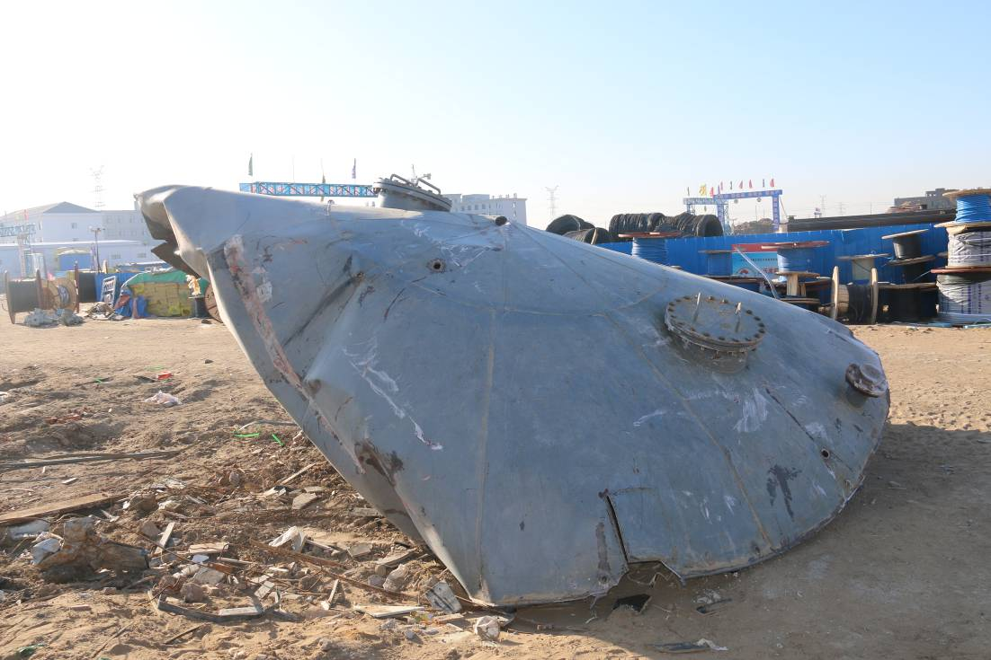
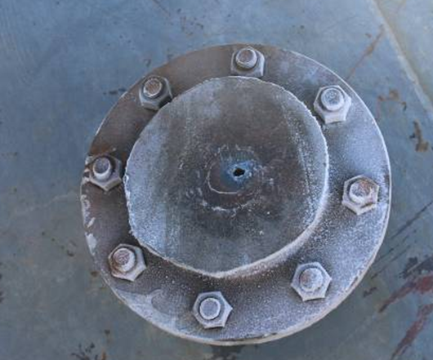
3
危化品企业安全监管与执法
开孔部位
事故罐顶液位计安装开孔情况

Slide 117
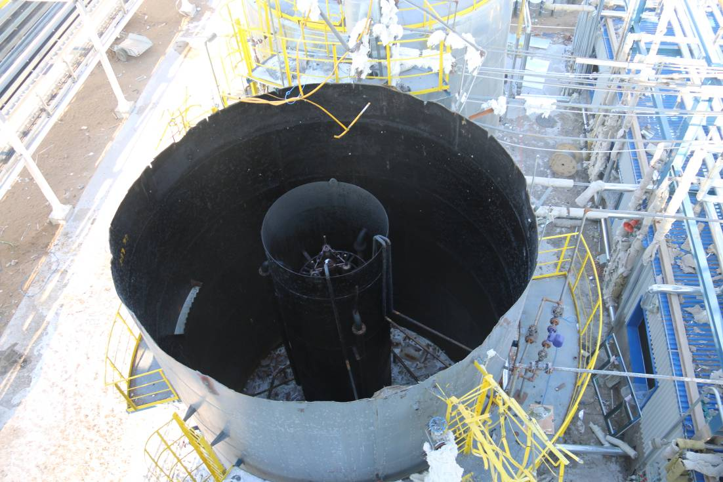
3
危化品企业安全监管与执法
爆炸后罐内情况

Slide 118
3
危化品企业安全监管与执法
2015年山东海明化工有限公司“3·18”爆炸事故
2015年3月18日9时46分左右，山东海明化工有限公司在进入受限空间作业过程中，双氧水装置氢化塔发生爆炸，造成现场4名人员死亡、2人受伤。
事故原因是：氢化塔底塔与其他装置相连的3条管道（进料、出料和氢气尾气），只有进料口和出料口处加装了盲板进行隔离，氢气尾气管道没有加装盲板，与上塔和中塔的氢气尾气管道相连通，致使氢气进入塔体内形成爆炸性混合气体。
海明公司有关人员与催化剂生产厂家技术人员没有办理进入受限空间作业票，违规进入塔体内实施作业，产生点火源引起爆炸。

Slide 119
3
危化品企业安全监管与执法
危险化学品登记的监督检查
违法违规行为主要情形：危险化学品生产企业、进口企业不办理危险化学品登记，或者发现其生产、进口的危险化学品有新的危险特性不办理危险化学品登记内容变更手续的。
处罚依据：《危险化学品安全管理条例》第67条。
处罚措施：《危险化学品安全管理条例》第78条，由安监部门责令改正，可以处5万元以下的罚款；拒不改正的，处5万元以上10万元以下的罚款；情节严重的，责令停产停业整顿。

Slide 120
4
陆上油气输送管道企业安全监管与执法
（一）安全生产许可
（二）安全生产监督检查重点事项

Slide 121
4
四、陆上油气输送管道企业安全监管与执法
（一）安全生产许可
许可行为：1.新建、改建、扩建陆上油气输送管道建设项目安全条件审查。
许可依据：《安全生产法》第二十九条矿山、金属冶炼建设项目和用于生产、储存、装卸危险物品的建设项目，应当按照国家有关规定进行安全评价。
《危险化学品安全管理条例》第十二条 新建、改建、扩建生产、储存危险化学品的建设项目（以下简称建设项目），应当由安全生产监督管理部门进行安全条件审查。

Slide 122
4
四、陆上油气输送管道企业安全监管与执法
（一）安全生产许可
许可要求：
安全条件审查主要审查建设项目安全评价报告及相关文件、资料
安全评价报告应当符合《陆上油气输送管道建设项目安全评价报告编制导则（试行）》的要求
重点审查油气管道建设项目线路单元、站场单元、公用工程单元危险有害因素的辨识与安全条件分析
重点是油气管道通过人口密集区、规划区等敏感区域，站场与界外设施间距，阀室放空设置等是否符合安全条件，开展高后果区识别，优化路由选择

Slide 123
4
四、陆上油气输送管道企业安全监管与执法
（一）安全生产许可
处罚依据：
《安全生产法》第九十五条生产经营单位有下列行为之一的，责令停止建设或者停产停业整顿，限期改正；逾期未改正的，处五十万元以上一百万元以下的罚款，对其直接负责的主管人员和其他直接责任人员处二万元以上五万元以下的罚款；构成犯罪的，依照刑法有关规定追究刑事责任：（一）未按照规定对矿山、金属冶炼建设项目或者用于生产、储存、装卸危险物品的建设项目进行安全评价的。
《危险化学品安全管理条例》第七十六条 未经安全条件审查，新建、改建、扩建生产、储存危险化学品的建设项目的，由安全生产监督管理部门责令停止建设，限期改正；逾期不改正的，处50万元以上100万元以下的罚款；构成犯罪的，依法追究刑事责任。

Slide 124
4
四、陆上油气输送管道企业安全监管与执法
（一）安全生产许可
许可行为：2.新建、改建、扩建陆上油气输送管道建设项目安全设施设计审查。
许可依据：
《安全生产法》第二十八条生产经营单位新建、改建、扩建工程项目（以下统称建设项目）的安全设施，必须与主体工程同时设计、同时施工、同时投入生产和使用。安全设施投资应当纳入建设项目概算。
第三十条矿山、金属冶炼建设项目和用于生产、储存、装卸危险物品的建设项目的安全设施设计应当按照国家有关规定报经有关部门审查，审查部门及其负责审查的人员对审查结果负责。

Slide 125
4
四、陆上油气输送管道企业安全监管与执法
（一）安全生产许可
许可要求：
安全设施设计审查主要审查安全设施设计专篇及相关文件、资料
安全设施设计专篇应当符合《陆上石油天然气长输管道建设项目安全设施设计专篇编制导则（试行）》的要求
重点审查油气管道建设项目设计、安全防护技术措施是否安全、合规、可行
《陆上油气输送管道建设项目安全审查要点》对陆上油气输送管道建设项目安全审查重点内容进行了明确和细化

Slide 126
4
四、陆上油气输送管道企业安全监管与执法
（一）安全生产许可
处罚依据：
《安全生产法》第九十五条生产经营单位有下列行为之一的，责令停止建设或者停产停业整顿，限期改正；逾期未改正的，处五十万元以上一百万元以下的罚款，对其直接负责的主管人员和其他直接责任人员处二万元以上五万元以下的罚款；构成犯罪的，依照刑法有关规定追究刑事责任：（二）矿山、金属冶炼建设项目或者用于生产、储存、装卸危险物品的建设项目没有安全设施设计或者安全设施设计未按照规定报经有关部门审查同意的。

Slide 127
4
四、陆上油气输送管道企业安全监管与执法
（二）安全生产监督检查重点事项
违法违规行为主要情形：1、油气管道企业安全设施未作竣工验收或验收不合格的。
执法依据：《安全生产法》第三十一条 矿山、金属冶炼建设项目和用于生产、储存危险物品的建设项目竣工投入生产或者使用前，应当由建设单位负责组织对安全设施进行验收；验收合格后，方可投入生产和使用。安全生产监督管理部门应当加强对建设单位验收活动和验收结果的监督核查。

Slide 128
4
四、陆上油气输送管道企业安全监管与执法
（二）安全生产监督检查重点事项
违法违规行为主要情形：1、油气管道企业安全设施未作竣工验收或验收不合格的。
执法依据：《安全生产法》第三十一条 矿山、金属冶炼建设项目和用于生产、储存危险物品的建设项目竣工投入生产或者使用前，应当由建设单位负责组织对安全设施进行验收；验收合格后，方可投入生产和使用。安全生产监督管理部门应当加强对建设单位验收活动和验收结果的监督核查。
处罚依据：《安全生产法》第九十五条生产经营单位有下列行为之一的，责令停止建设或者停产停业整顿，限期改正；逾期未改正的，处五十万元以上一百万元以下的罚款，对其直接负责的主管人员和其他直接责任人员处二万元以上五万元以下的罚款；构成犯罪的，依照刑法有关规定追究刑事责任：（四）矿山、金属冶炼建设项目或者用于生产、储存危险物品的建设项目竣工投入生产或者使用前，安全设施未经验收合格的。

Slide 129
4
四、陆上油气输送管道企业安全监管与执法
（二）安全生产监督检查重点事项
违法违规行为主要情形：2、安全设备设施的设计、制造、安装、使用、检测、维修、改造和报废，不符合国家标准或者行业标准；或使用应当淘汰的危及生产安全的工艺、设备。
主要包括但不限于以下内容：
1）建设项目的施工单位未按照批准的安全设施设计施工的；
2）可燃气体泄漏检测报警系统未按照标准设置、使用或定期检测校验；以及报警信号未发送至有操作人员常驻的控制室、现场操作室进行报警的；
3）安全联锁未正常投用的；
4）未按规定配备使用防爆工具或电器的；
5）在用装置（设施）安全阀或泄压排放系统、紧急切断装置等未正常投用的。

Slide 130
4
四、陆上油气输送管道企业安全监管与执法
（二）安全生产监督检查重点事项
违法违规行为主要情形：2、安全设备设施的设计、制造、安装、使用、检测、维修、改造和报废，不符合国家标准或者行业标准；或使用应当淘汰的危及生产安全的工艺、设备。
执法依据：《安全生产法》第三十三条安全设备的设计、制造、安装、使用、检测、维修、改造和报废，应当符合国家标准或者行业标准。生产经营单位必须对安全设备进行经常性维护、保养，并定期检测，保证正常运转。维护、保养、检测应当作好记录，并由有关人员签字。
《危险化学品安全管理条例》第二十条 生产、储存危险化学品的单位，应当根据其生产、储存的危险化学品的种类和危险特性，在作业场所设置相应的监测、监控、通风、防晒、调温、防火、灭火、防爆、泄压、防毒、中和、防潮、防雷、防静电、防腐、防泄漏以及防护围堤或者隔离操作等安全设施、设备，并按照国家标准、行业标准或者国家有关规定对安全设施、设备进行经常性维护、保养，保证安全设施、设备的正常使用。

Slide 131
4
四、陆上油气输送管道企业安全监管与执法
（二）安全生产监督检查重点事项
违法违规行为主要情形：2、安全设备设施的设计、制造、安装、使用、检测、维修、改造和报废，不符合国家标准或者行业标准；或使用应当淘汰的危及生产安全的工艺、设备。
处罚依据：《安全生产法》第九十五条生产经营单位有下列行为之一的，责令停止建设或者停产停业整顿，限期改正；逾期未改正的，处五十万元以上一百万元以下的罚款，对其直接负责的主管人员和其他直接责任人员处二万元以上五万元以下的罚款；构成犯罪的，依照刑法有关规定追究刑事责任：（三）矿山、金属冶炼建设项目或者用于生产、储存、装卸危险物品的建设项目的施工单位未按照批准的安全设施设计施工的。
第九十六条生产经营单位有下列行为之一的，责令限期改正，可以处五万元以下的罚款；逾期未改正的，处五万元以上二十万元以下的罚款，对其直接负责的主管人员和其他直接责任人员处一万元以上二万元以下的罚款；情节严重的，责令停产停业整顿；构成犯罪的，依照刑法有关规定追究刑事责任：（二）安全设备的安装、使用、检测、改造和报废不符合国家标准或者行业标准的；(如安全阀关闭)（三）未对安全设备进行经常性维护、保养和定期检测的；（六）使用应当淘汰的危及生产安全的工艺、设备的。

Slide 132
4
四、陆上油气输送管道企业安全监管与执法
（二）安全生产监督检查重点事项
违法违规行为主要情形：3、油气管道及周边人员密集场所，未设置明显的安全警示标志。
执法依据：
《安全生产法》第三十二条生产经营单位应当在有较大危险因素的生产经营场所和有关设施、设备上，设置明显的安全警示标志。
《危险化学品安全管理条例》第二十条 生产、储存危险化学品的单位，应当在其作业场所和安全设施、设备上设置明显的安全警示标志。

Slide 133
4
四、陆上油气输送管道企业安全监管与执法
（二）安全生产监督检查重点事项
违法违规行为主要情形：3、油气管道及周边人员密集场所，未设置明显的安全警示标志。
处罚依据：《安全生产法》第九十六条 生产经营单位有下列行为之一的，责令限期改正，可以处五万元以下的罚款；逾期未改正的，处五万元以上二十万元以下的罚款，对其直接负责的主管人员和其他直接责任人员处一万元以上二万元以下的罚款；情节严重的，责令停产停业整顿；构成犯罪的，依照刑法有关规定追究刑事责任：（一）未在有较大危险因素的生产经营场所和有关设施、设备上设置明显的安全警示标志的。
《危险化学品安全管理条例》第七十八条 有下列情形之一的，由安全生产监督管理部门责令改正，可以处5万元以下的罚款；拒不改正的，处5万元以上10万元以下的罚款；情节严重的，责令停产停业整顿：（一）生产、储存危险化学品的单位未对其铺设的危险化学品管道设置明显的标志，或者未对危险化学品管道定期检查、检测的。

Slide 134
4
四、陆上油气输送管道企业安全监管与执法
（二）安全生产监督检查重点事项
违法违规行为主要情形：4、动火作业未按规定进行可燃气体分析；受限空间作业未按规定进行可燃气体、氧含量和有毒气体分析；以及作业过程无人监护的。
执法依据：《安全生产法》第四十条 生产经营单位进行爆破、吊装以及国务院安全生产监督管理部门会同国务院有关部门规定的其他危险作业，应当安排专门人员进行现场安全管理，确保操作规程的遵守和安全措施的落实。

Slide 135
4
四、陆上油气输送管道企业安全监管与执法
（二）安全生产监督检查重点事项
违法违规行为主要情形：5、对管道安全造成影响的周边环境变化或附属设施损坏等，未采取相关安全措施或进一步完善安全设施的。
处罚依据：《安全生产法》第九十八条生产经营单位有下列行为之一的，责令限期改正，可以处十万元以下的罚款；逾期未改正的，责令停产停业整顿，并处十万元以上二十万元以下的罚款，对其直接负责的主管人员和其他直接责任人员处二万元以上五万元以下的罚款；构成犯罪的，依照刑法有关规定追究刑事责任：（三）进行爆破、吊装以及国务院安全生产监督管理部门会同国务院有关部门规定的其他危险作业，未安排专门人员进行现场安全管理的。
第九十九条生产经营单位未采取措施消除事故隐患的，责令立即消除或者限期消除；生产经营单位拒不执行的，责令停产停业整顿，并处十万元以上五十万元以下的罚款，对其直接负责的主管人员和其他直接责任人员处二万元以上五万元以下的罚款。

Slide 136
4
四、陆上油气输送管道企业安全监管与执法
（二）安全生产监督检查重点事项
违法违规行为主要情形：5、对管道安全造成影响的周边环境变化或附属设施损坏等，未采取相关安全措施或进一步完善安全设施的。
执法依据：《安全生产法》第三十八条 生产经营单位应当建立健全生产安全事故隐患排查治理制度，采取技术、管理措施，及时发现并消除事故隐患。事故隐患排查治理情况应当如实记录，并向从业人员通报。
处罚依据：《安全生产法》第九十九条生产经营单位未采取措施消除事故隐患的，责令立即消除或者限期消除；生产经营单位拒不执行的，责令停产停业整顿，并处十万元以上五十万元以下的罚款，对其直接负责的主管人员和其他直接责任人员处二万元以上五万元以下的罚款。

Slide 137
4
四、陆上油气输送管道企业安全监管与执法
（二）安全生产监督检查重点事项
违法违规行为主要情形：6、未建立完整性管理等制度，未按要求做高后果区识别、风险评价，及内检测的。
执法依据：第三十六条生产经营单位生产、经营、运输、储存、使用危险物品或者处置废弃危险物品，必须执行有关法律、法规和国家标准或者行业标准，建立专门的安全管理制度，采取可靠的安全措施，接受有关主管部门依法实施的监督管理。
处罚依据：第九十八条生产经营单位有下列行为之一的，责令限期改正，可以处十万元以下的罚款；逾期未改正的，责令停产停业整顿，并处十万元以上二十万元以下的罚款，对其直接负责的主管人员和其他直接责任人员处二万元以上五万元以下的罚款；构成犯罪的，依照刑法有关规定追究刑事责任：（一）生产、经营、运输、储存、使用危险物品或者处置废弃危险物品，未建立专门安全管理制度、未采取可靠的安全措施的。

Slide 138
小结
简而言之，要围绕危化品的固有危险特性（易燃易爆有毒有害），围绕安全生产“三要素”（硬件（设备技术）、管理、人），严格规范监管执法 ，减少和杜绝事故发生。
人
易燃
易爆
安全
有毒
有害
硬件
管理

Slide 139


小结
关键是将各层次的“洞”降低到最少最小
硬件（装备和技术）
危害或风险
管理
人员
阻止或控制
事故

Slide 140
小结
提高监管执法效率效果
法之生命在于实施
“法令者，民之命也，为治之本也。”（法令,是人民的性命,是治理好国家的根本）安全生产的法律法规更是如此。
坚持依法监管。大力弘扬社会主义法治精神，运用法治思维和法治方式，深化安全生产监管执法体制改革，完善安全生产法律法规和标准体系，严格规范公正文明执法，增强监管执法效能，提高安全生产法治化水平。统一安全生产执法标志标识和制式服装。
强化监管执法，增强执法意识，提高执法的针对性、有效性，切实加大依法处罚的力度（敢于说不，善于说行）；提高执法规范化的要求，科学制定年度执法计划，规范监管检查方式、执法程序和标准。

Slide 141

尊重生命、关爱生命、珍惜生命是社会进步的重要标志。安全生产监管工作为党分忧，为民造福，是一项神圣、崇高的工作，任务艰巨，使命光荣！祝各位同行在积极推进安全生产工作中做出成绩、成就事业！
谢谢大家！

